Slide 1

2020年
“北京市教育工会先进教职工小家”
申请汇报
申报单位：北京外国语大学俄语学院
2020.10

Slide 2
俄语学院工会基本情况

Slide 3
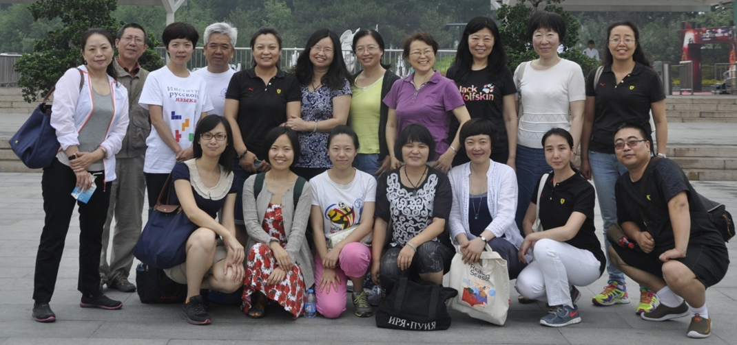
俄语学院工会基本情况

Slide 4
俄语学院工会基本情况
工会主席：黄 玫 （党总支书记）
工会委员：李 岩（院办公室主任）
苑 远

Slide 5
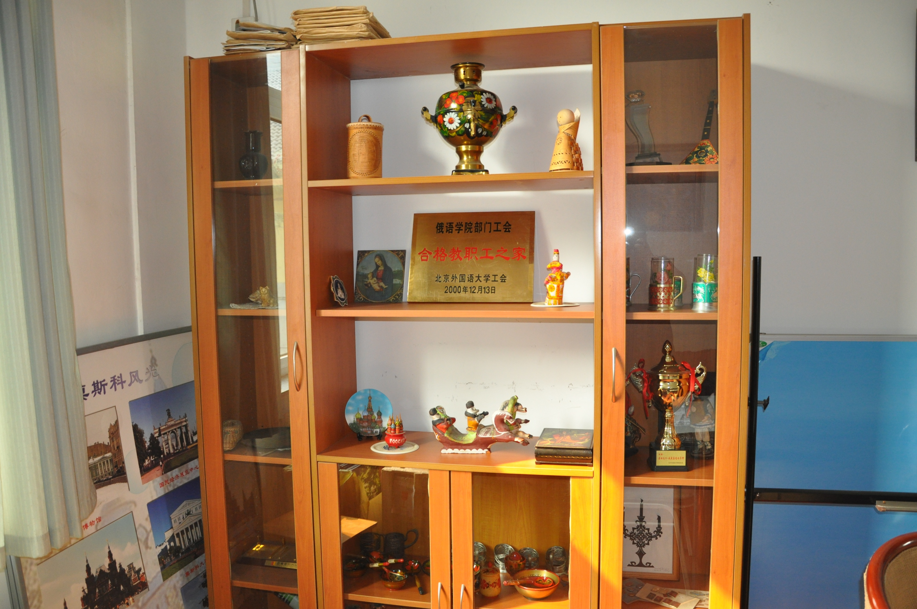
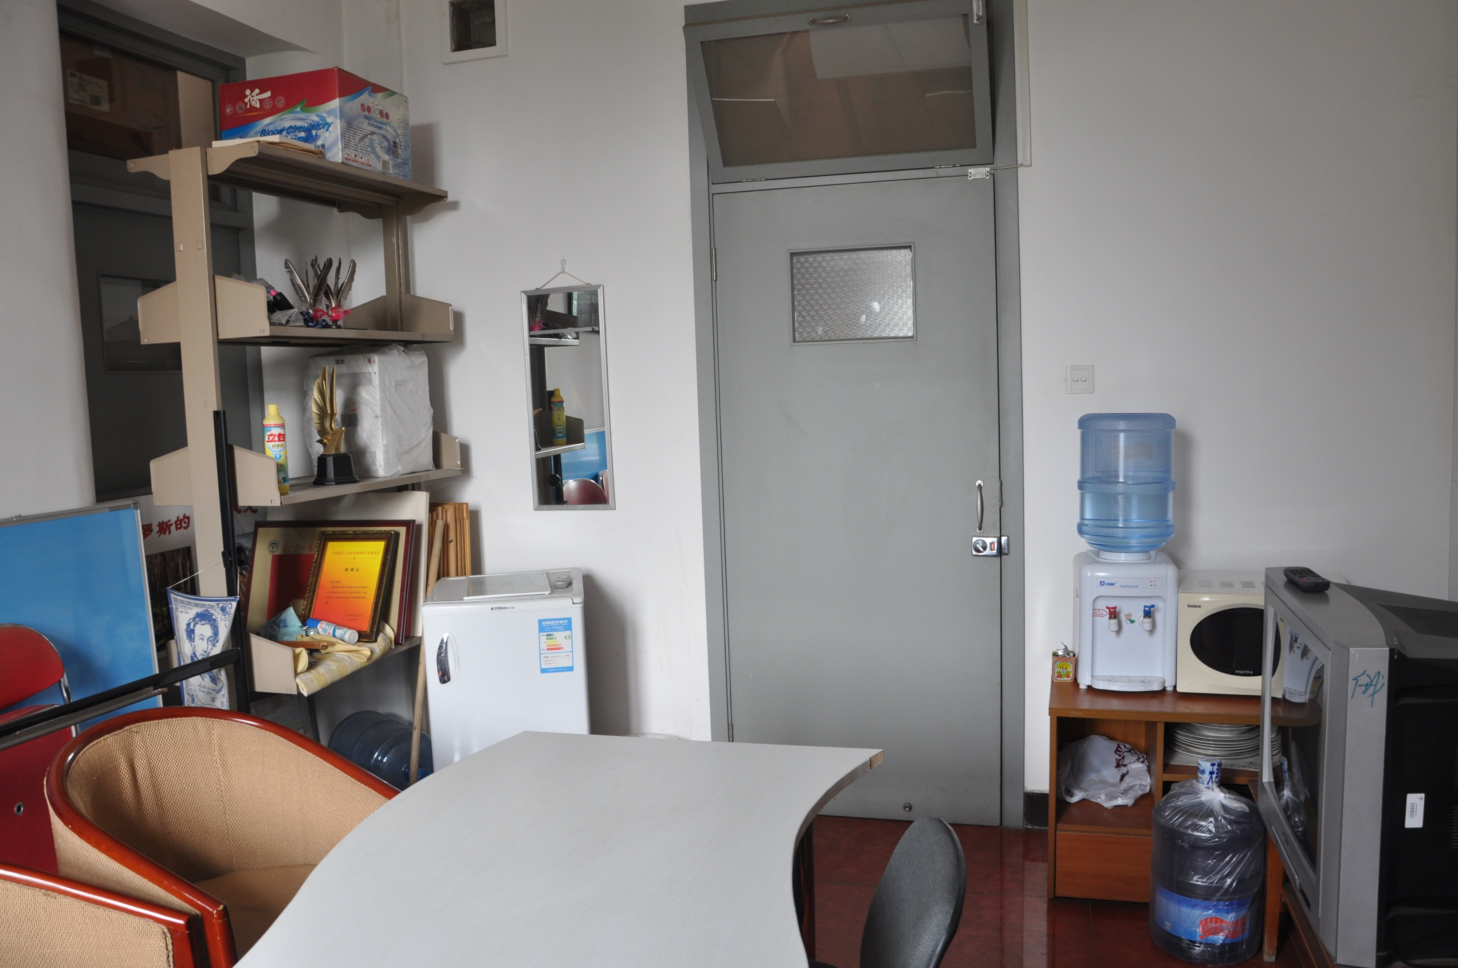
注重“小家”基础建设 兼顾“家人”需求
改造前的教工之家
Notes:
改造

Slide 6
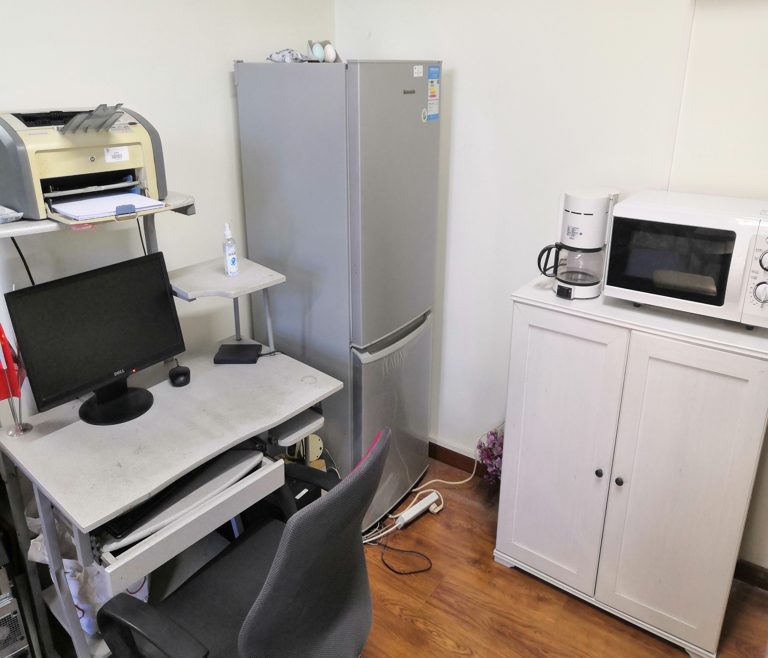
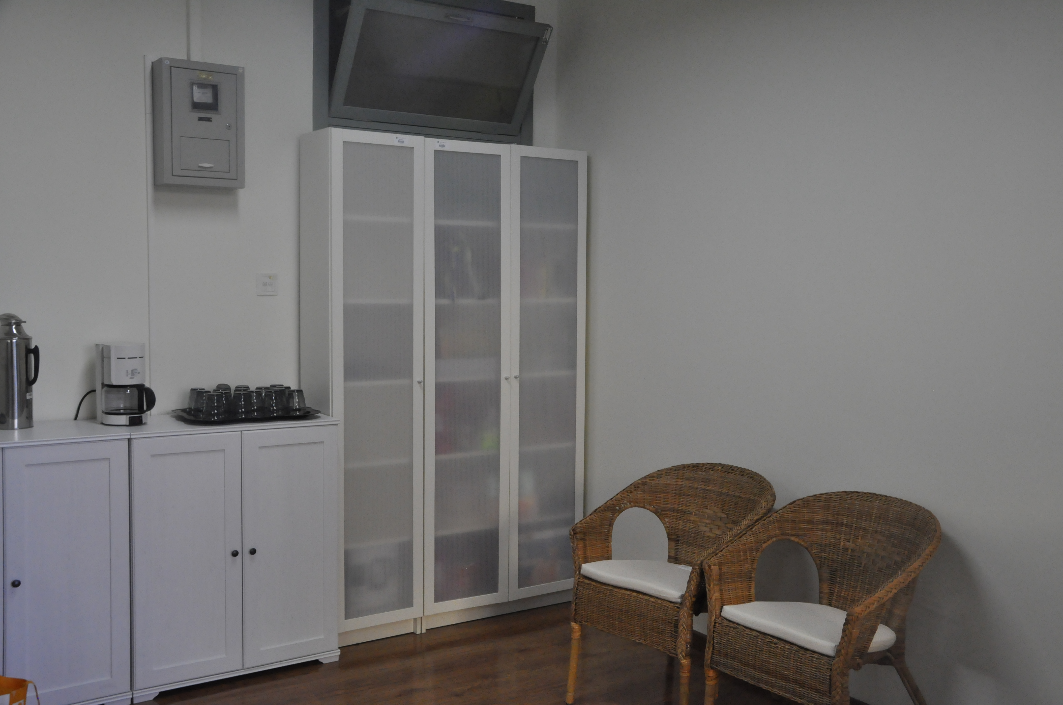
注重“小家”基础建设 兼顾“家人”需求
小食堂

Slide 7
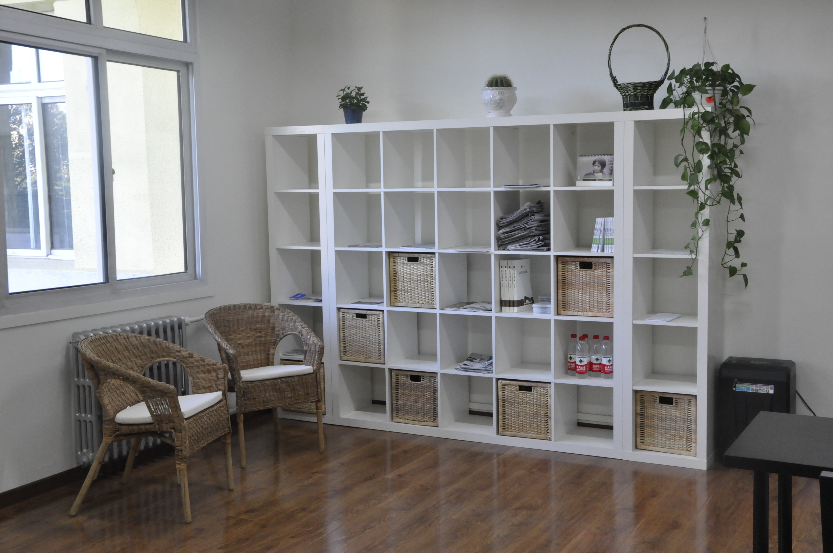
注重“小家”基础建设 兼顾“家人”需求
小阅读室

Slide 8
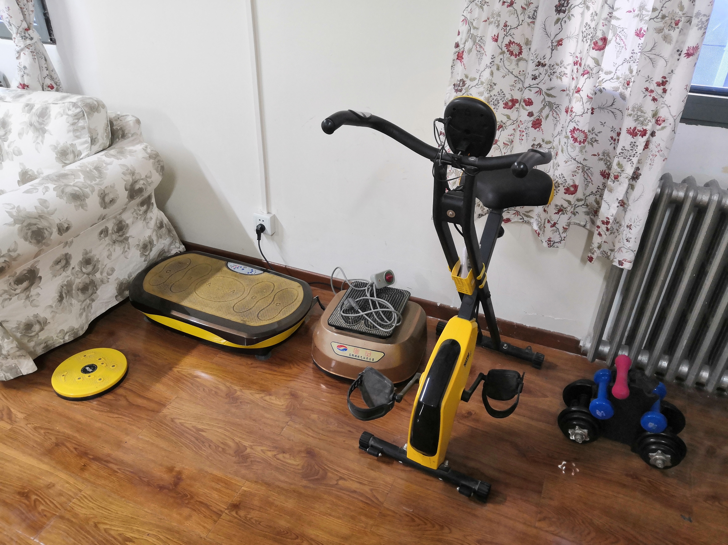
注重“小家”基础建设 兼顾“家人”需求
小健身园地

Slide 9
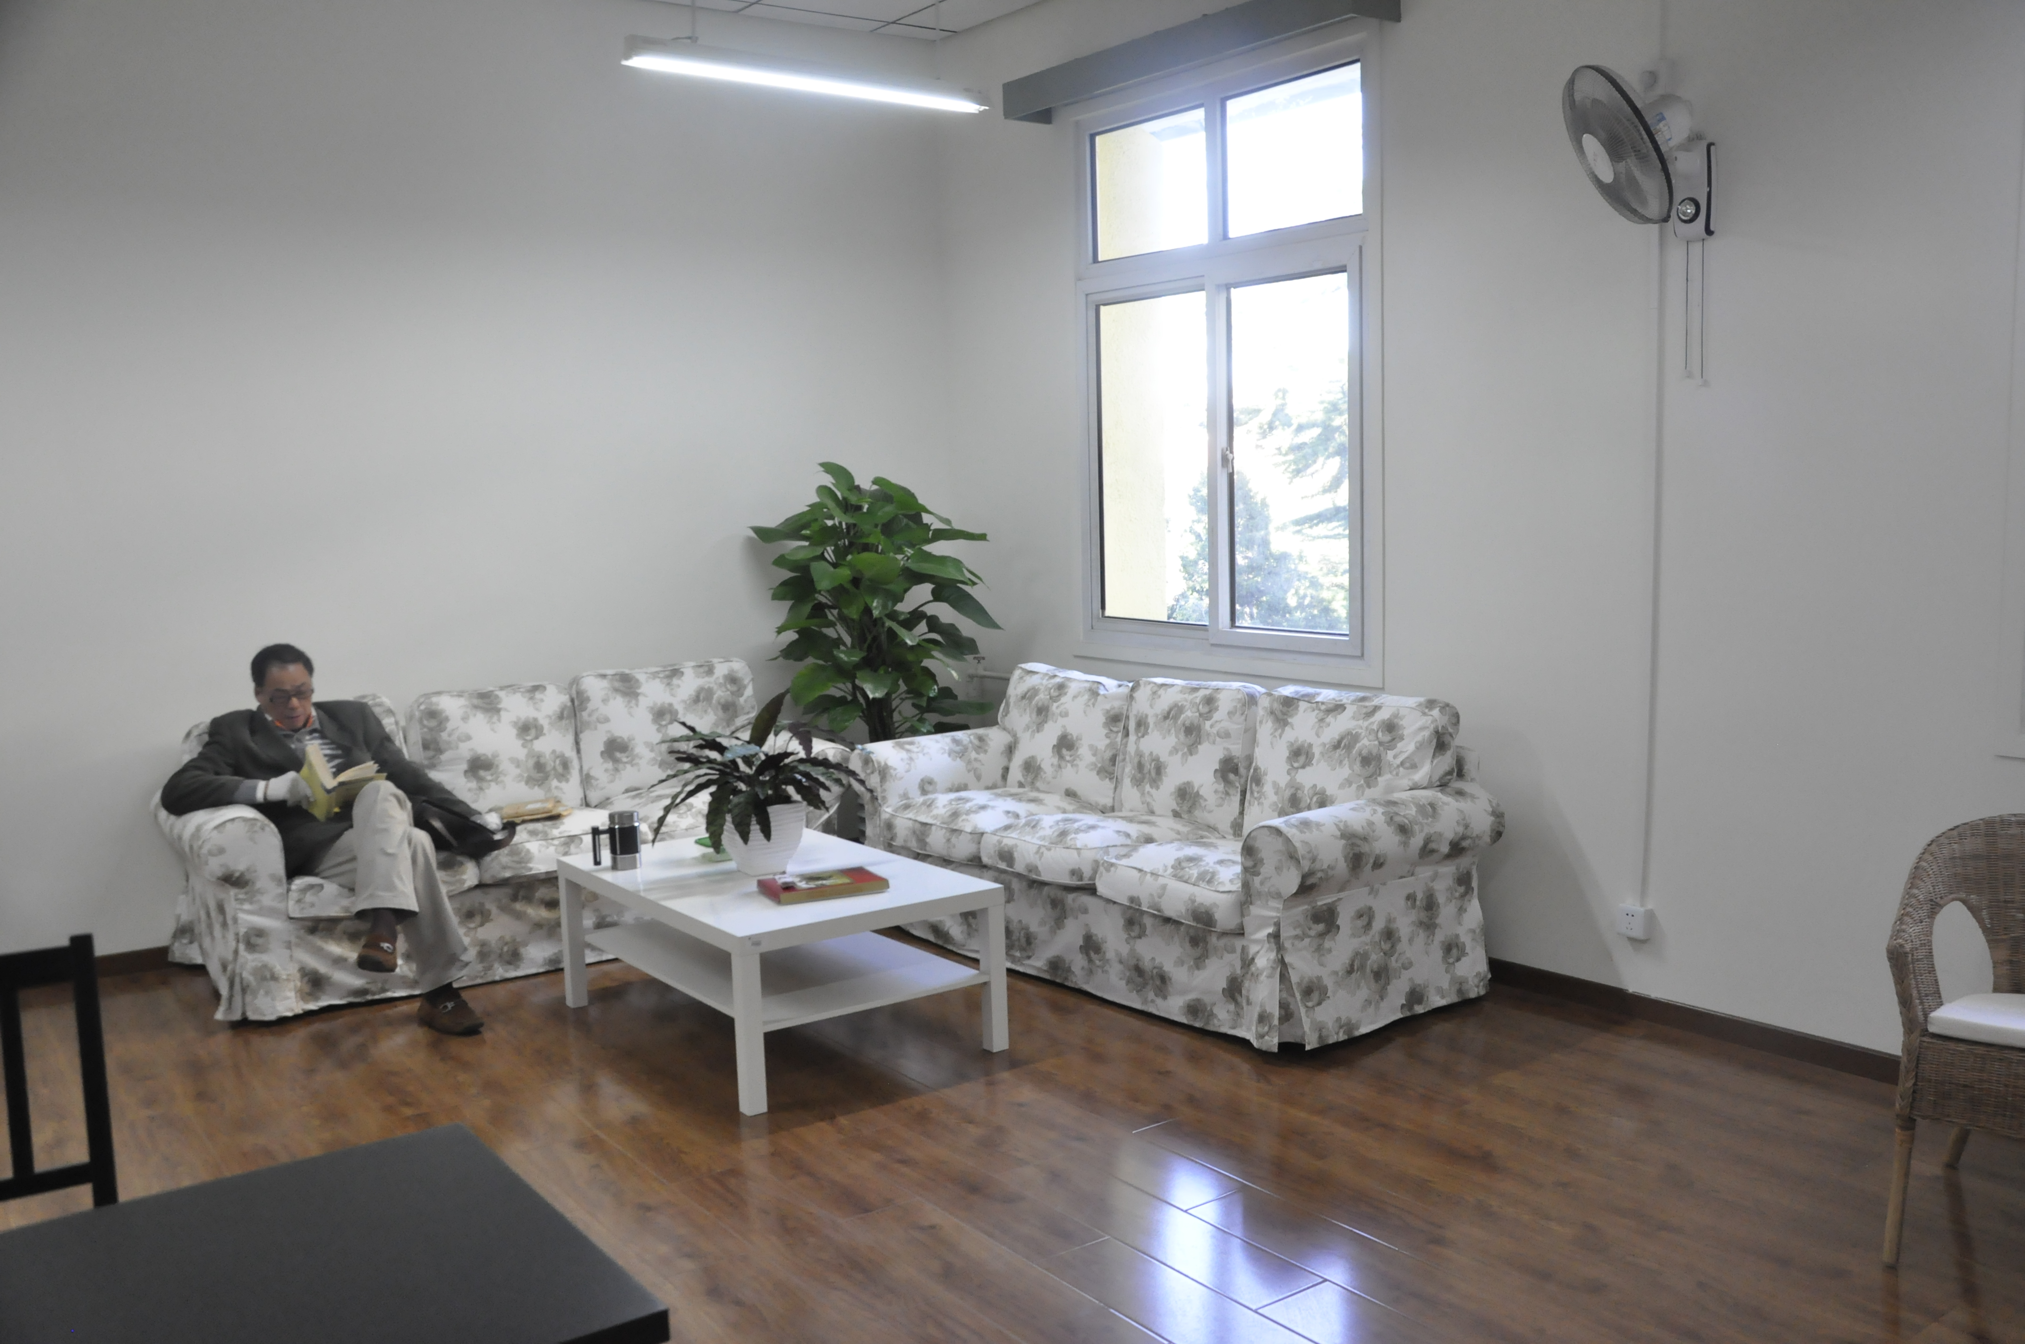
注重“小家”基础建设 兼顾“家人”需求
小休息室

Slide 10
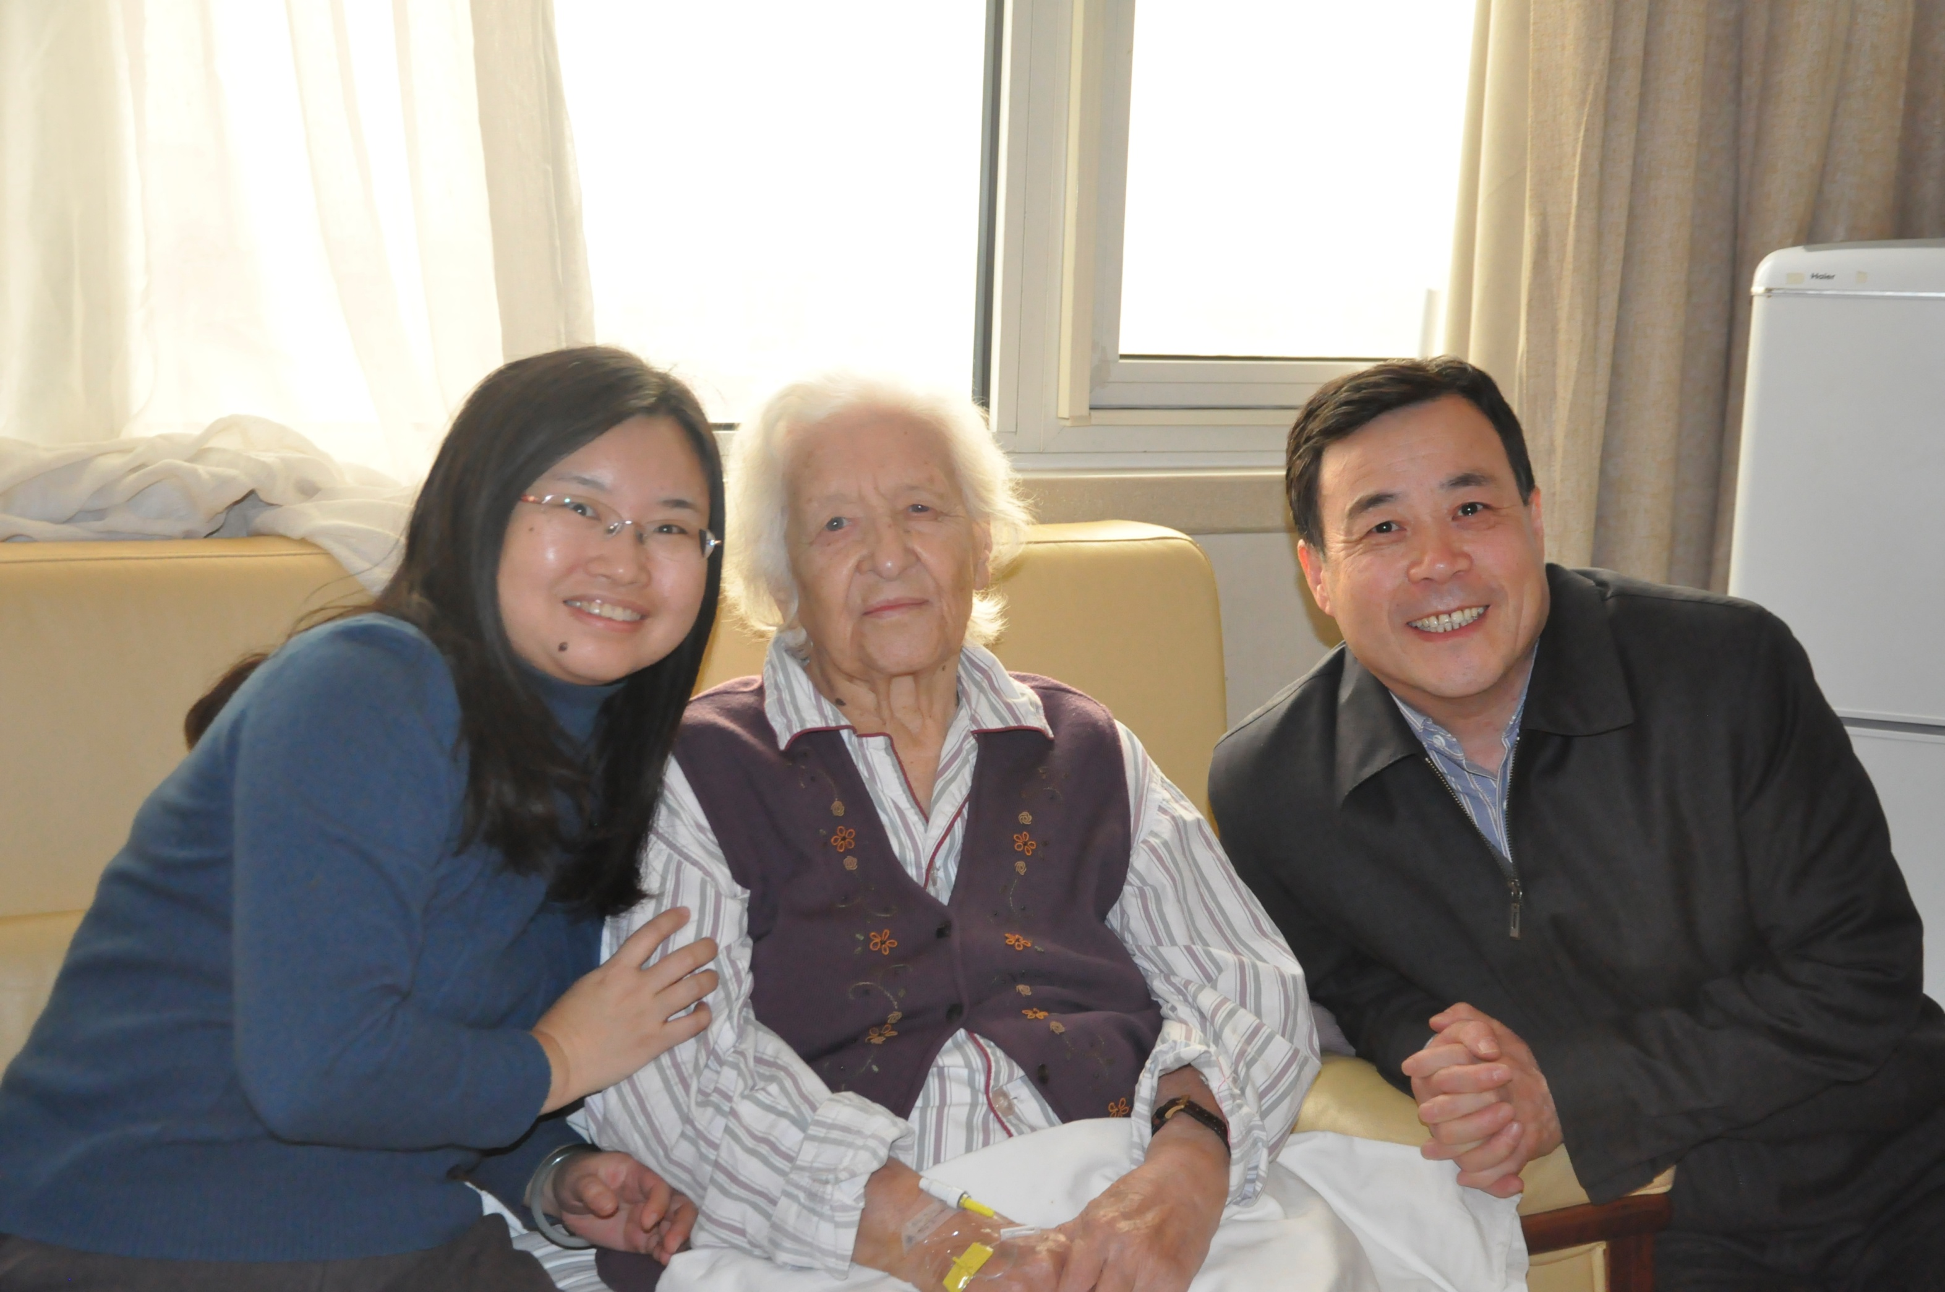
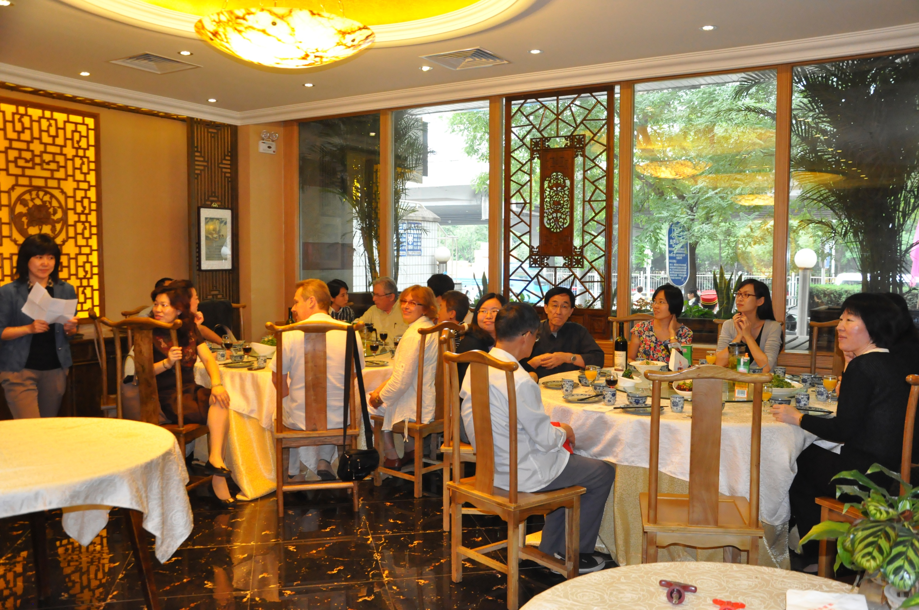
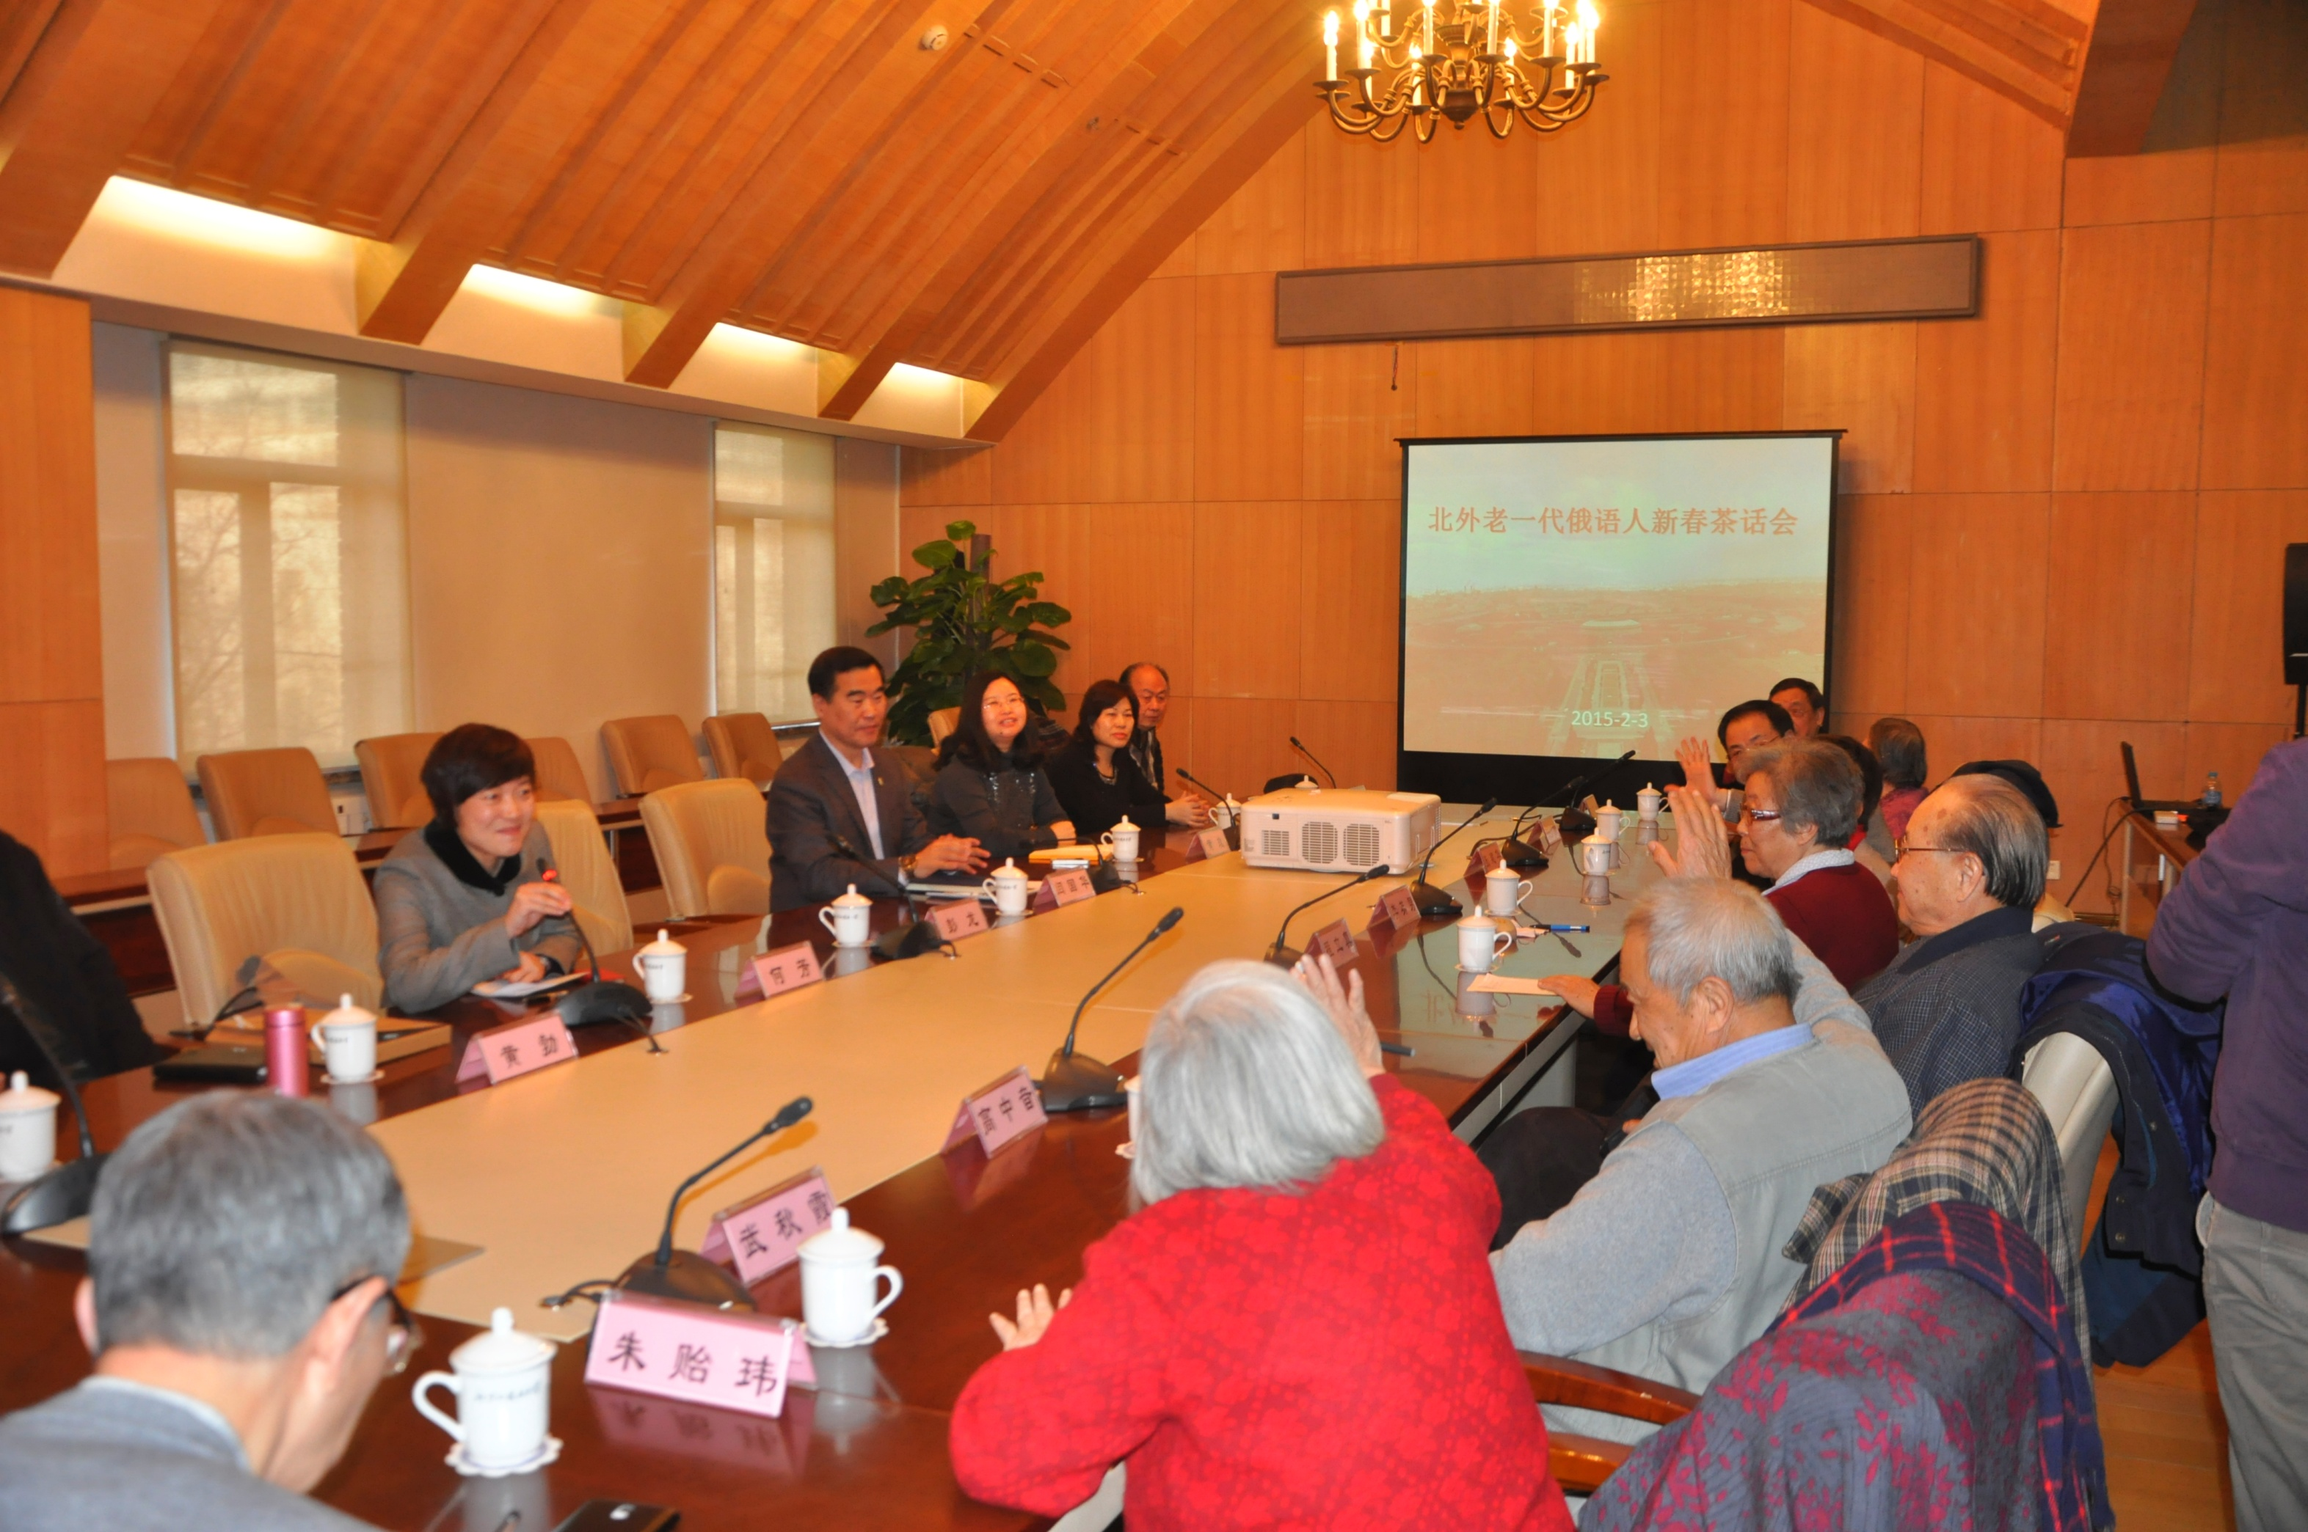
营造“小家”氛围 提升“家人”幸福
慰问老同志

Slide 11
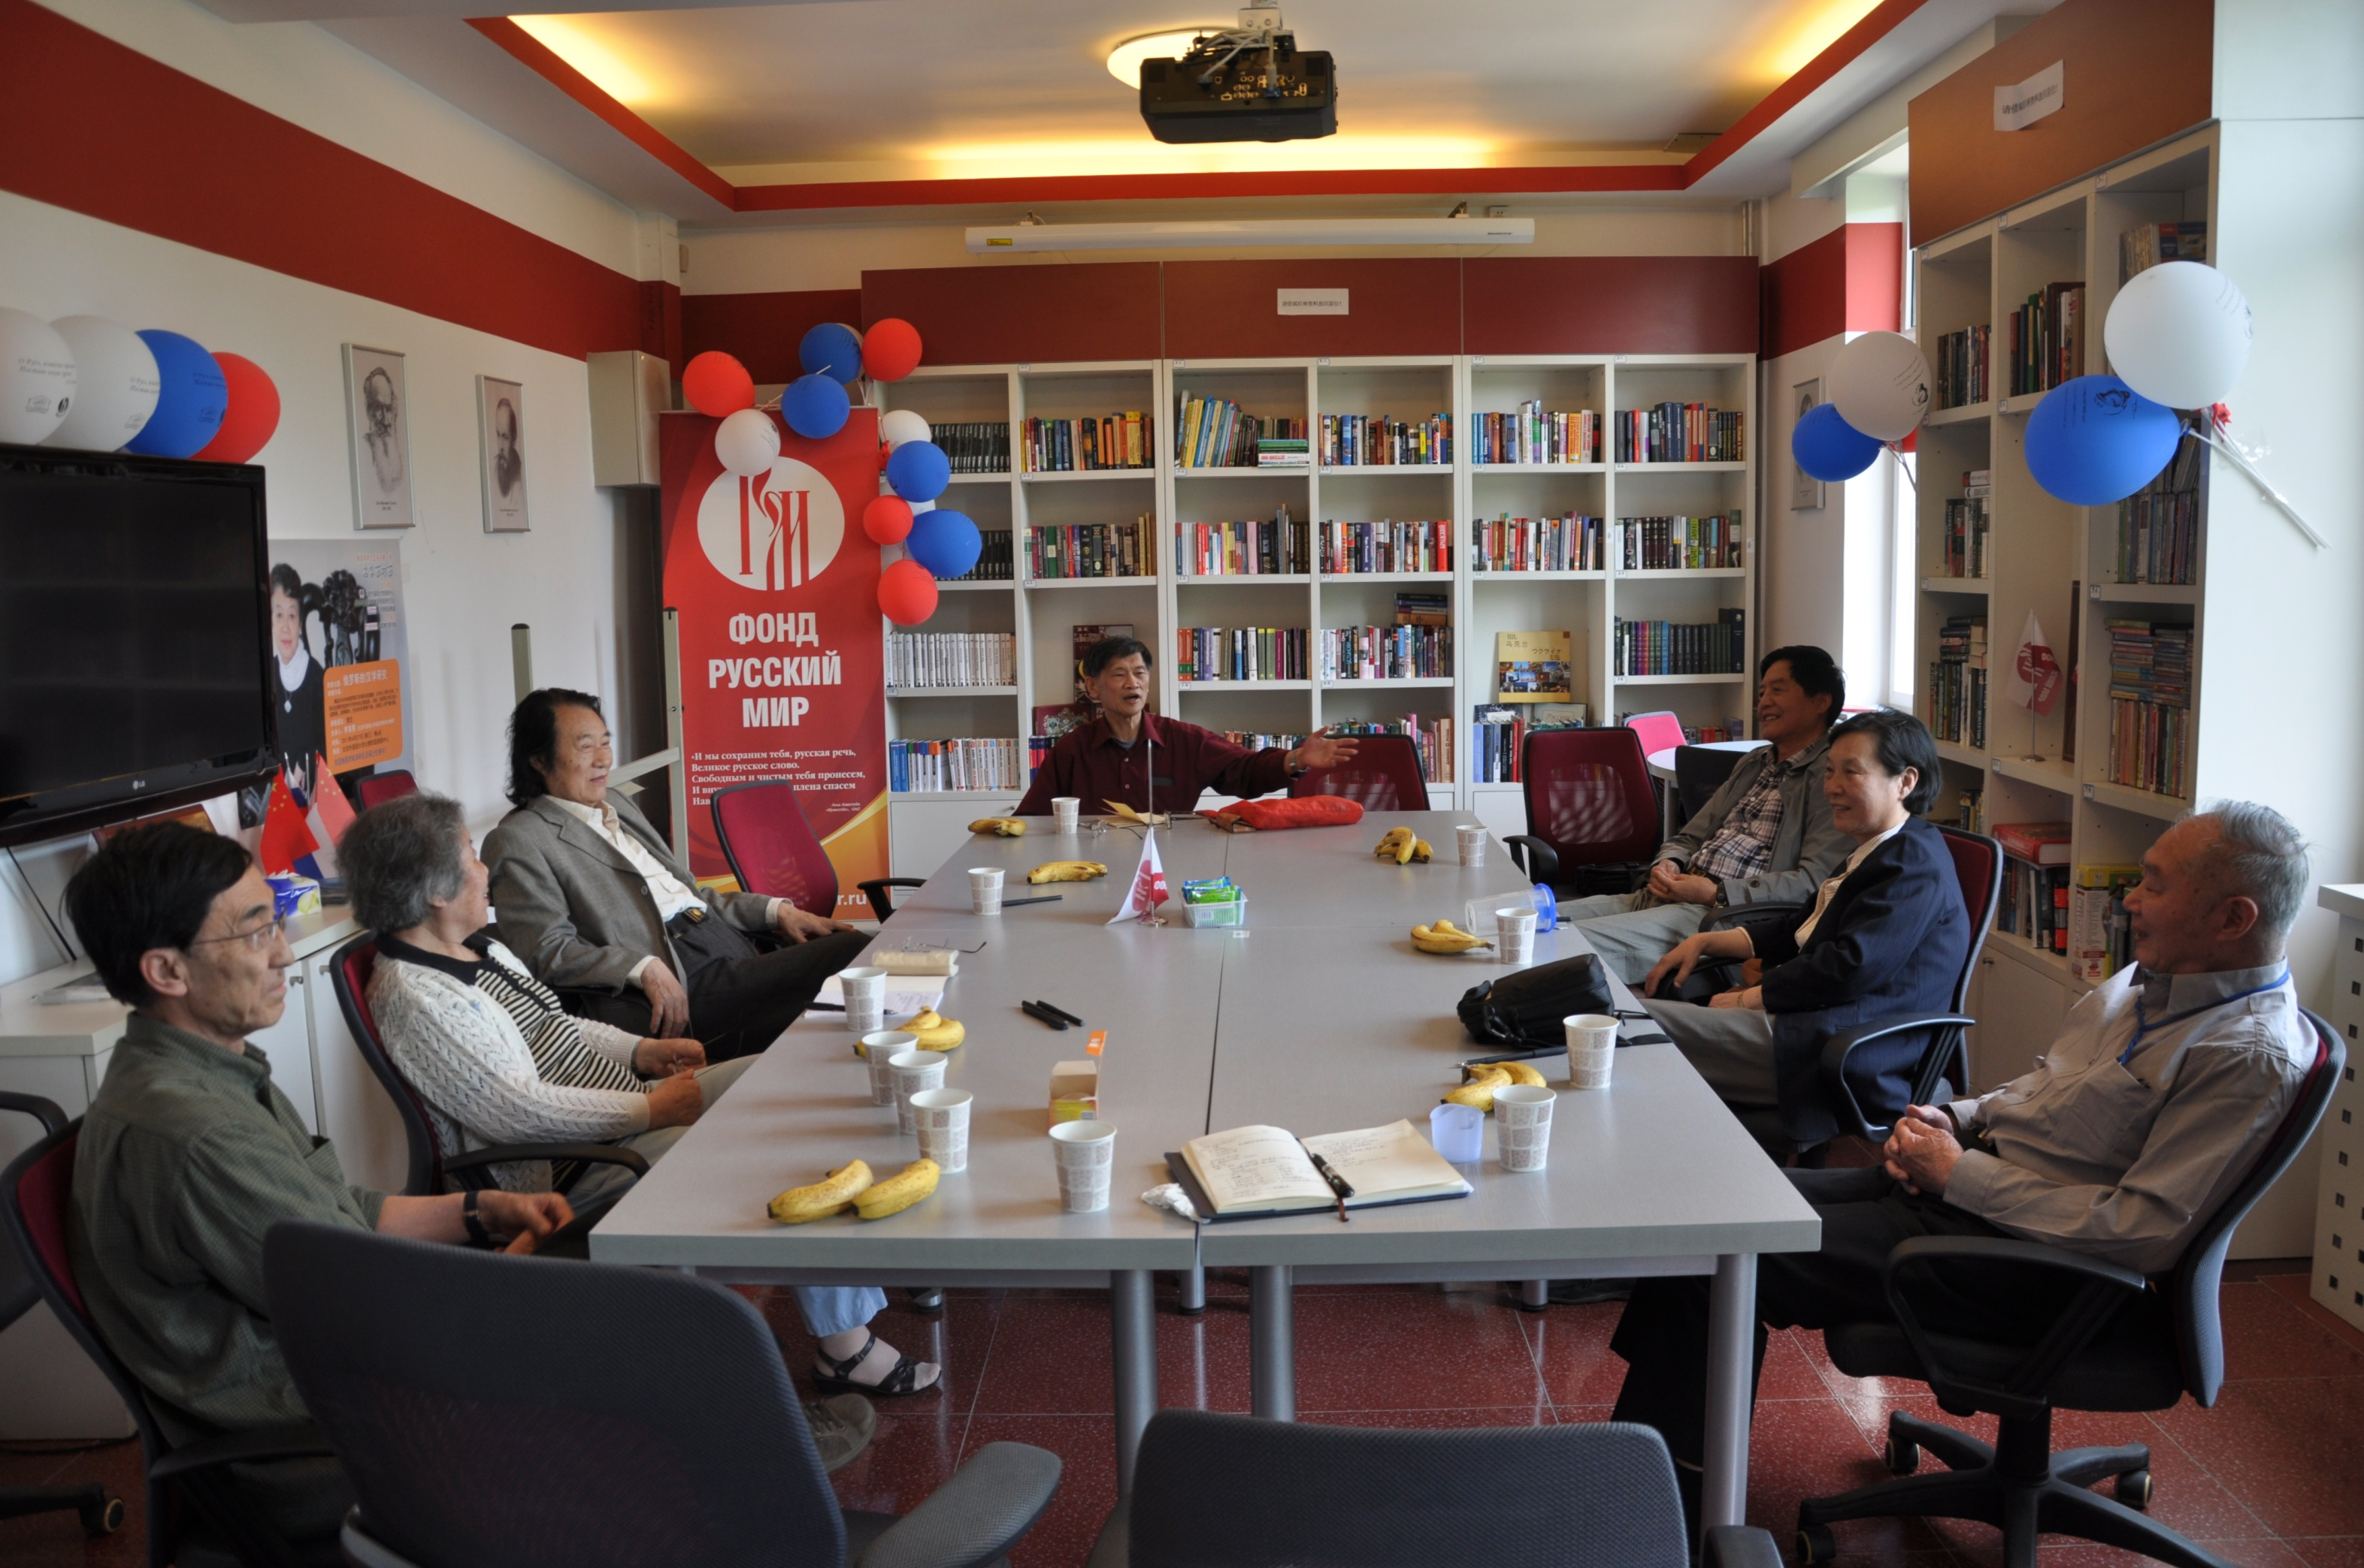
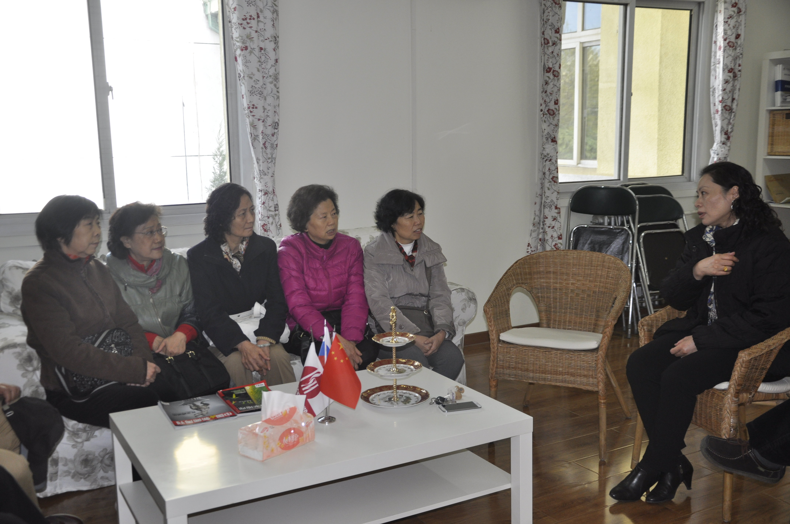
营造“小家”氛围 提升“家人”幸福
慰问老同志

Slide 12
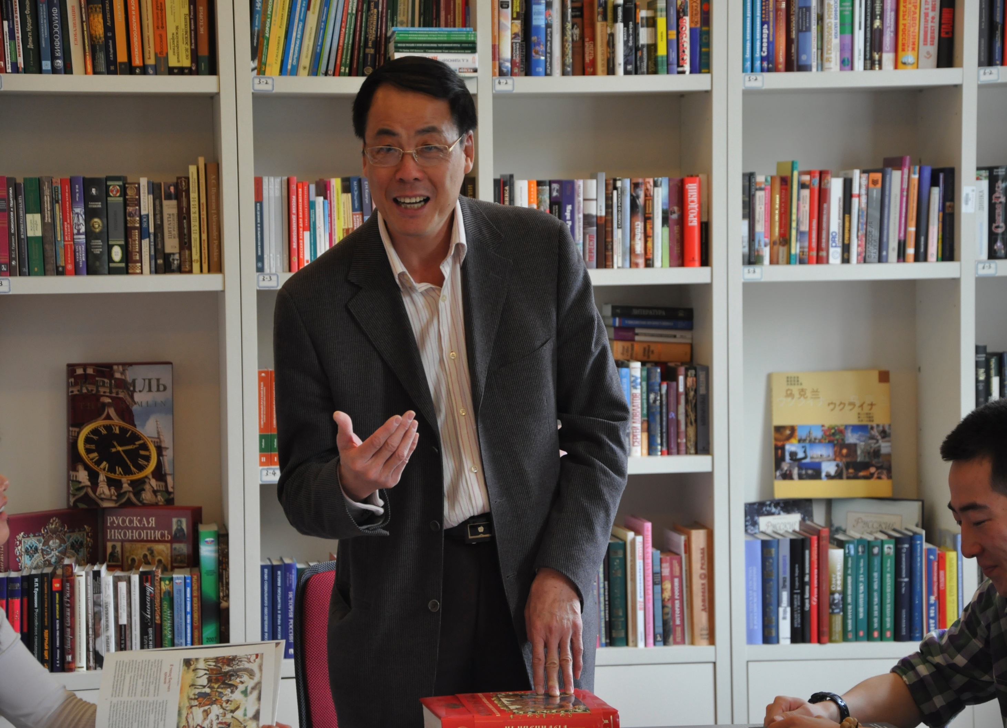
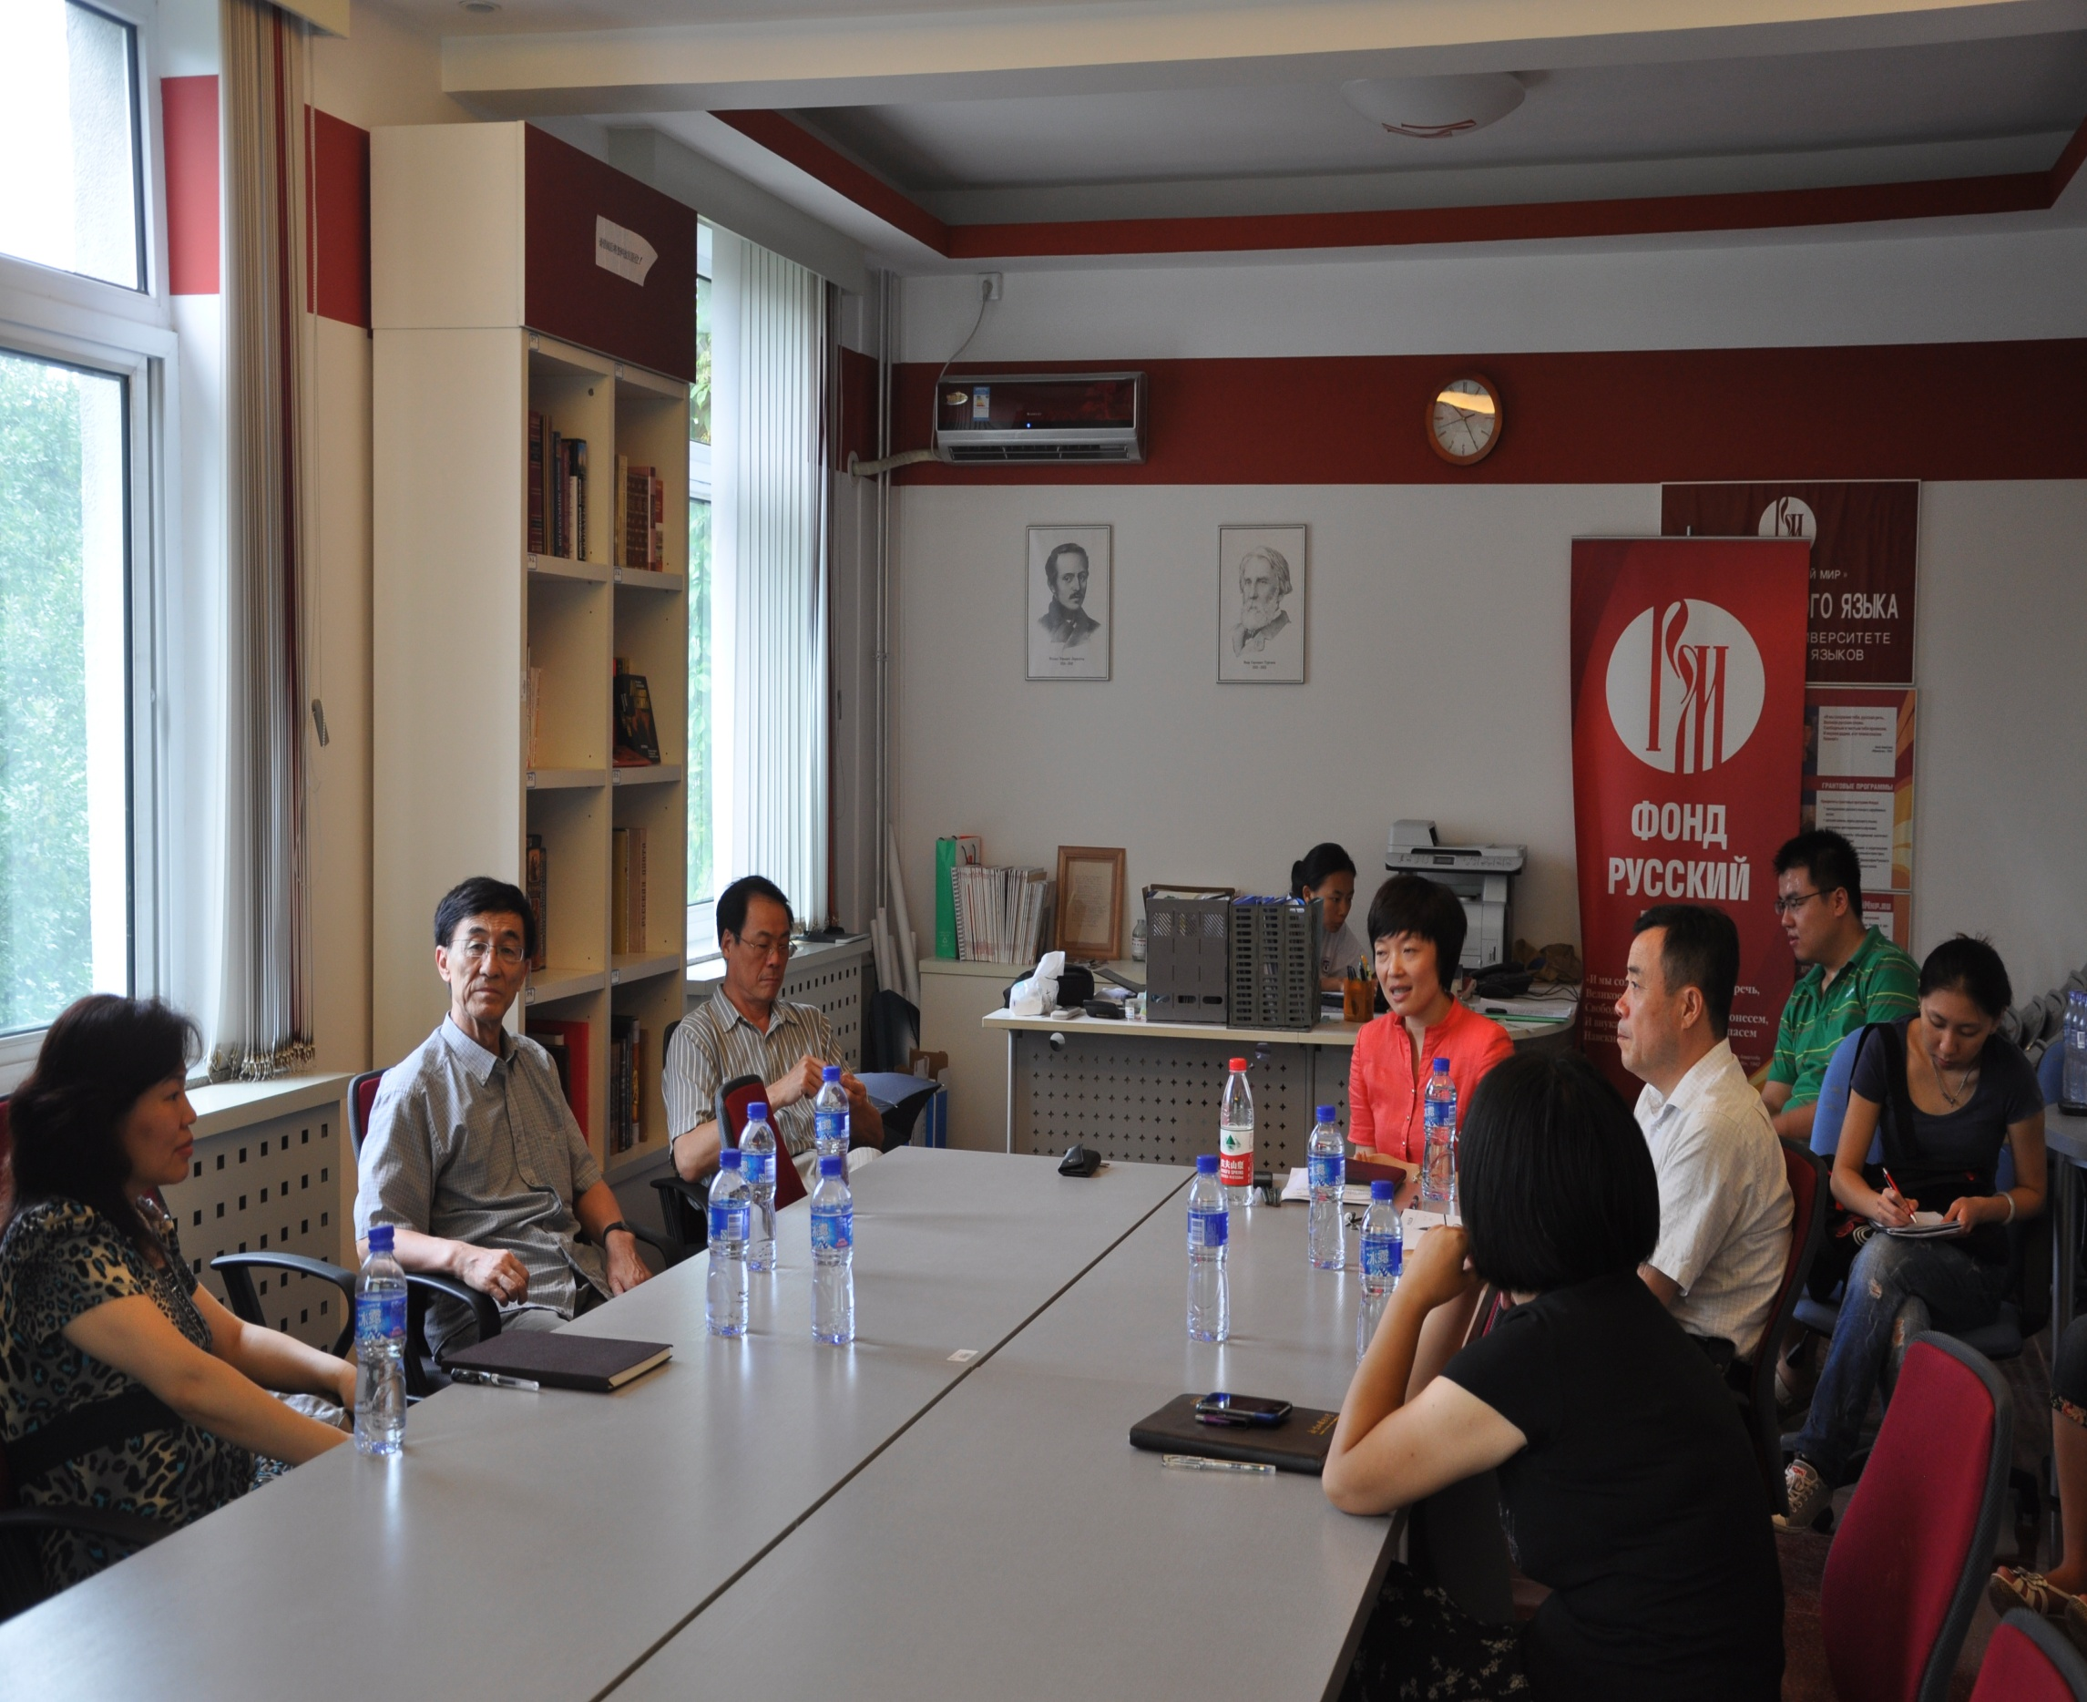
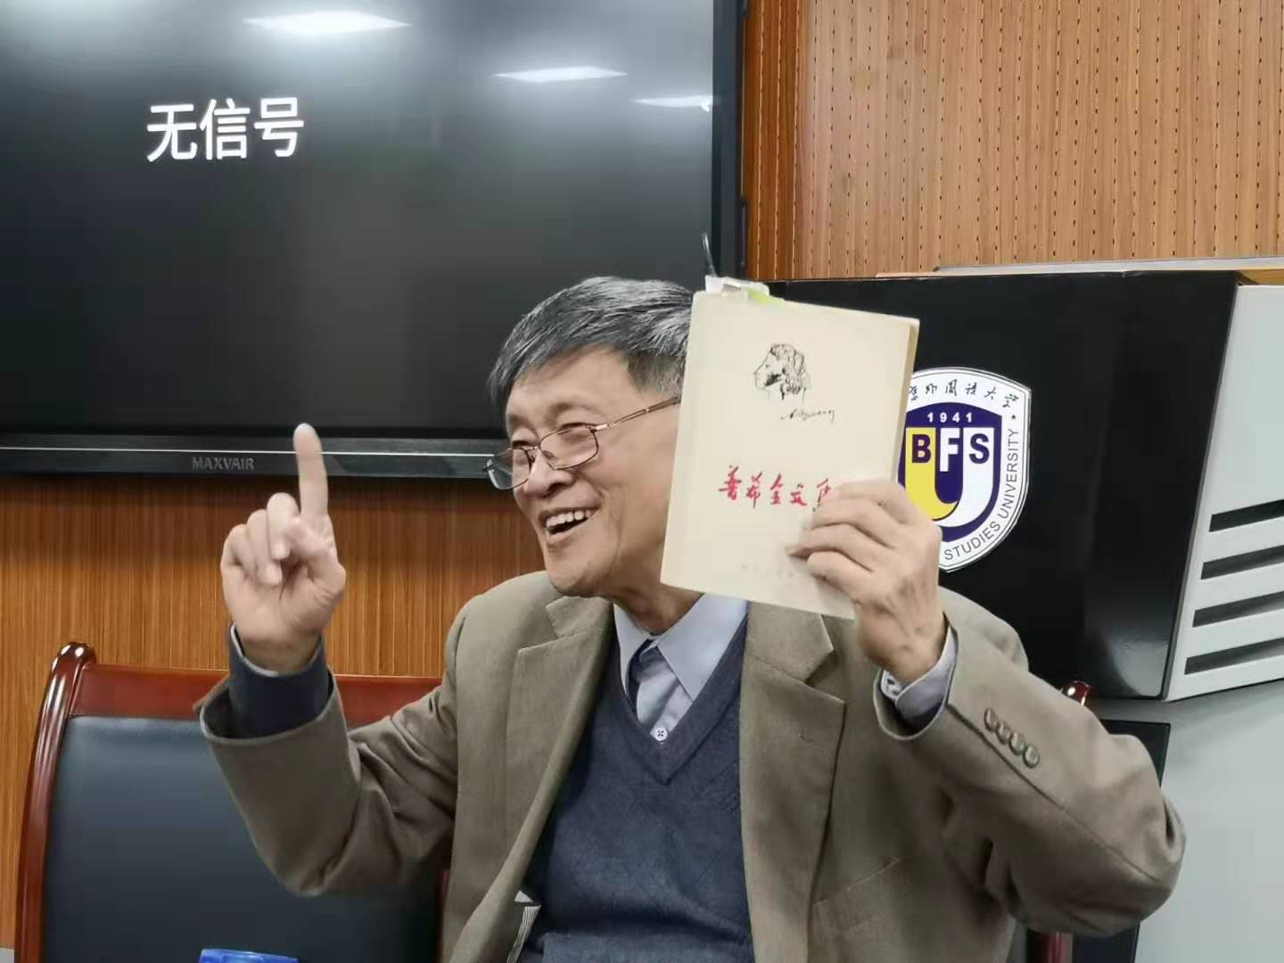
营造“小家”氛围 提升“家人”幸福
“老带新”

Slide 13
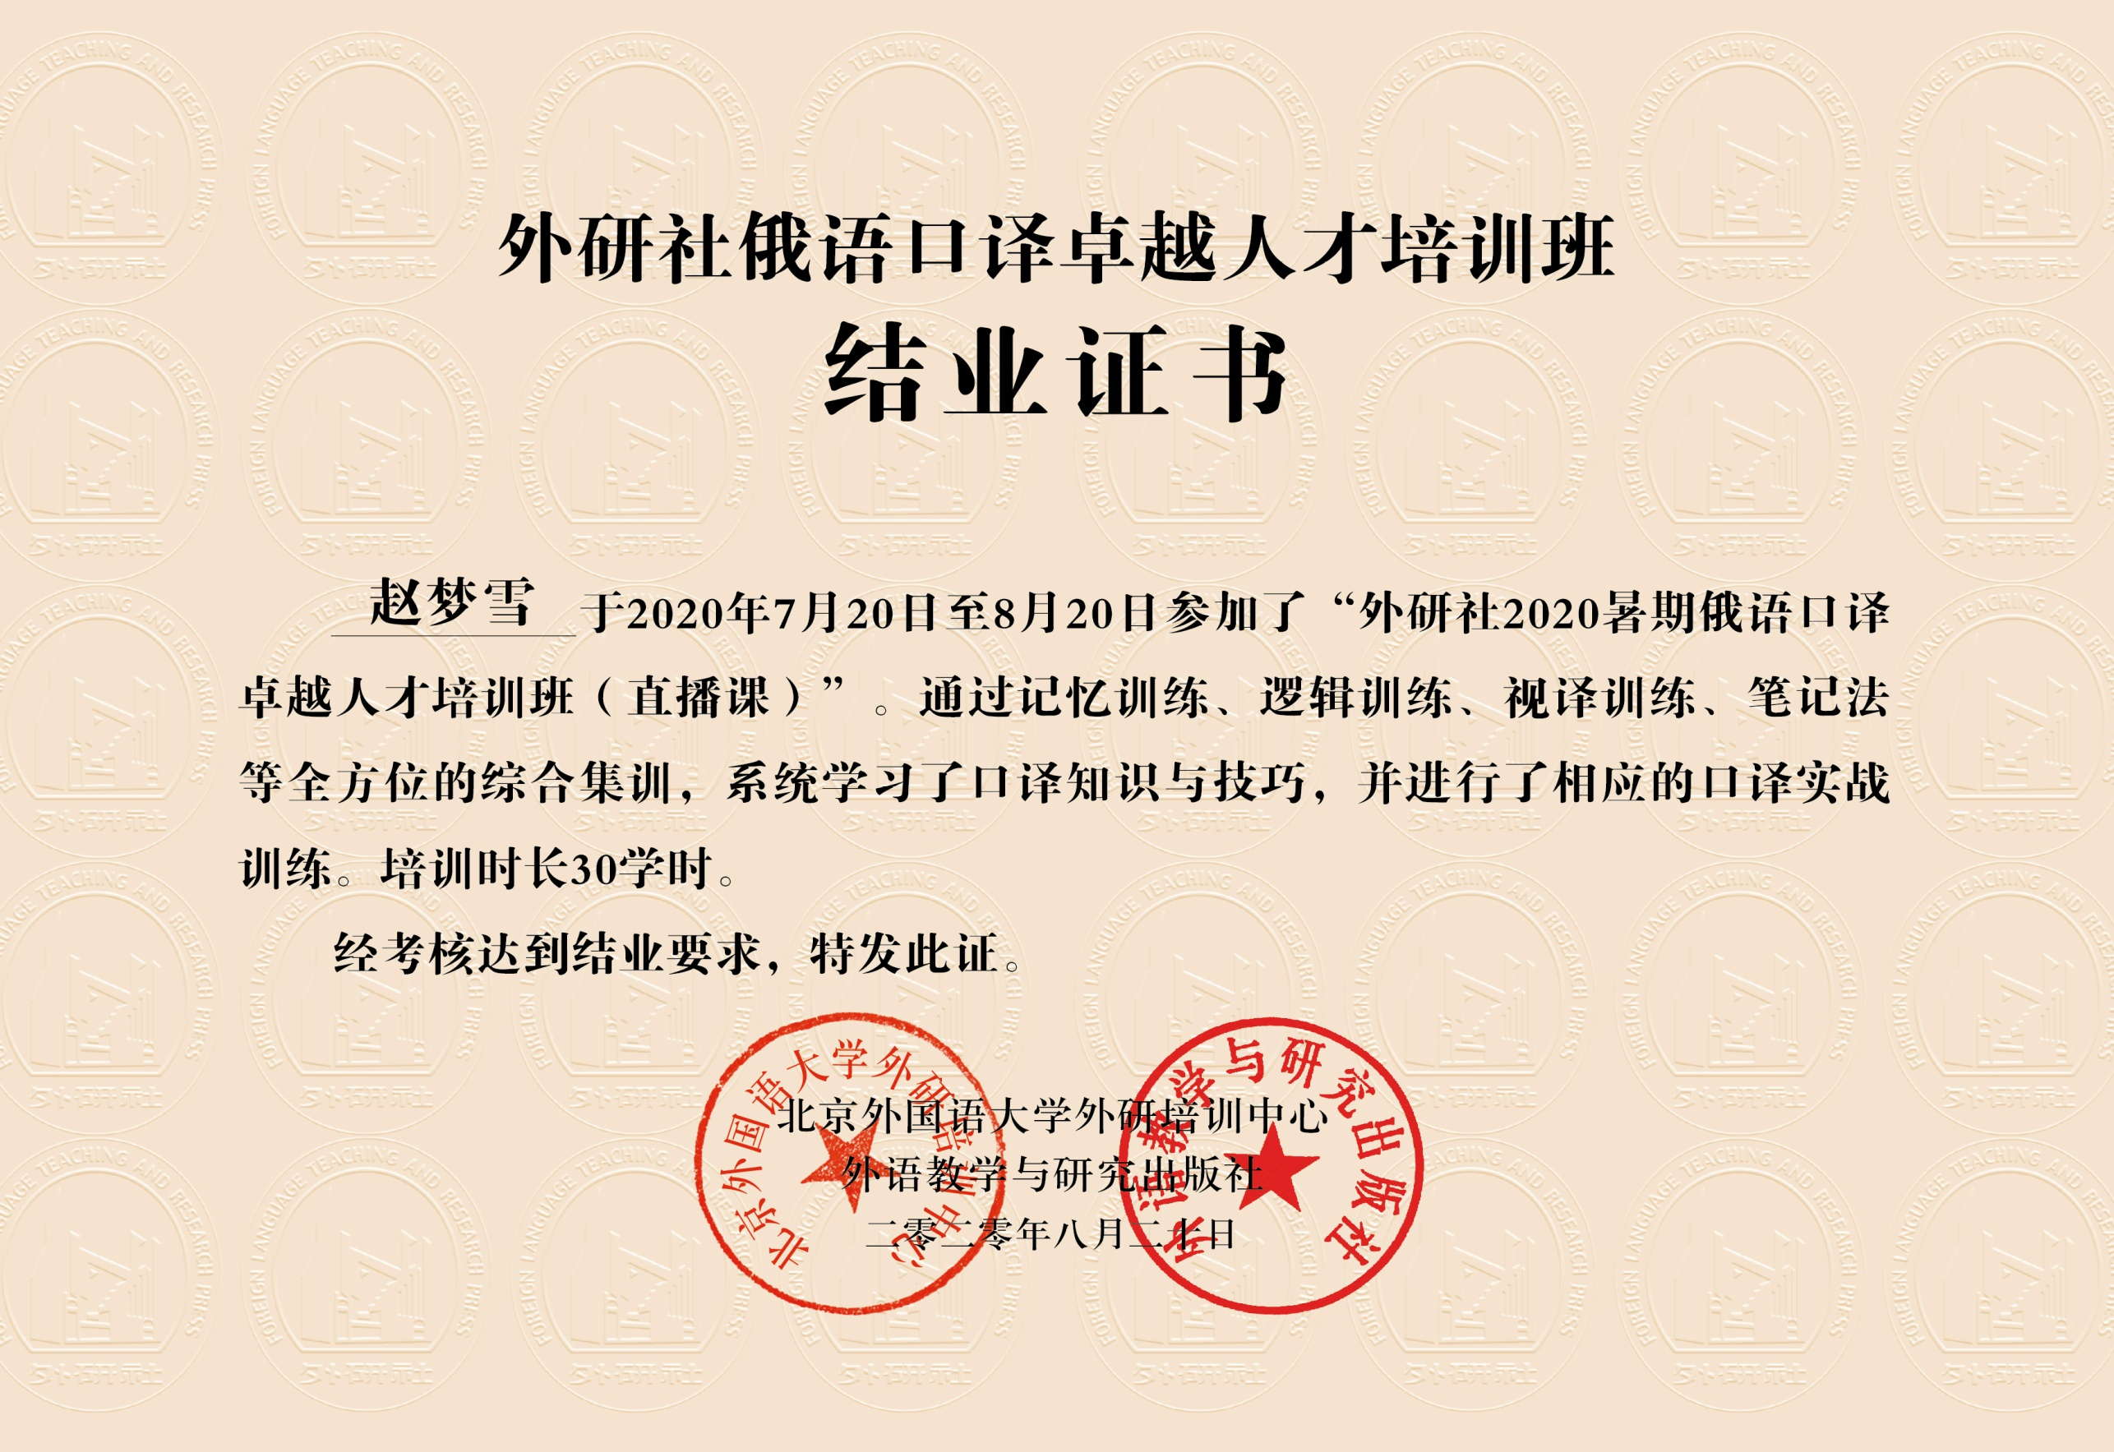
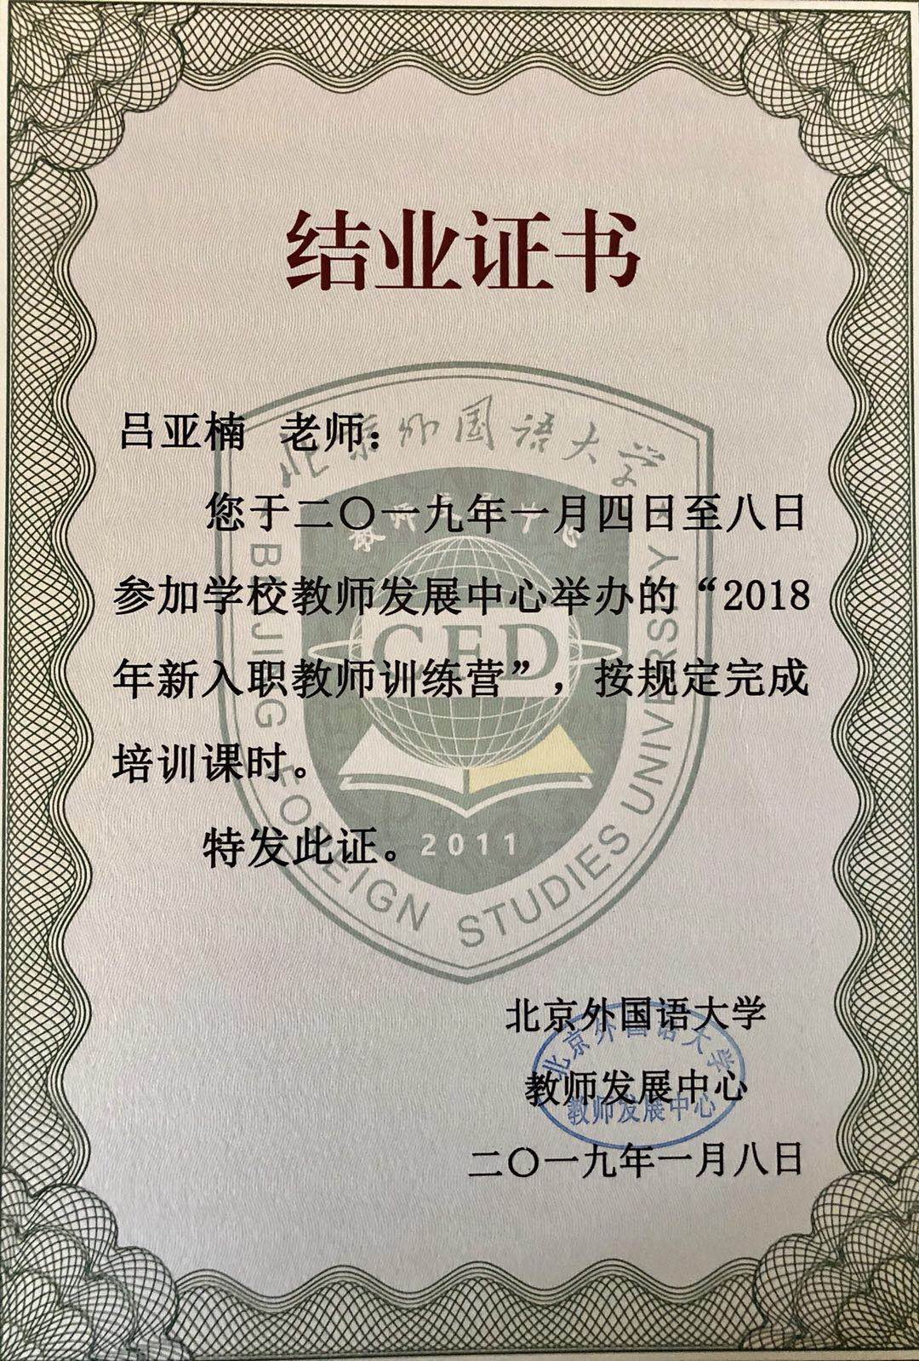
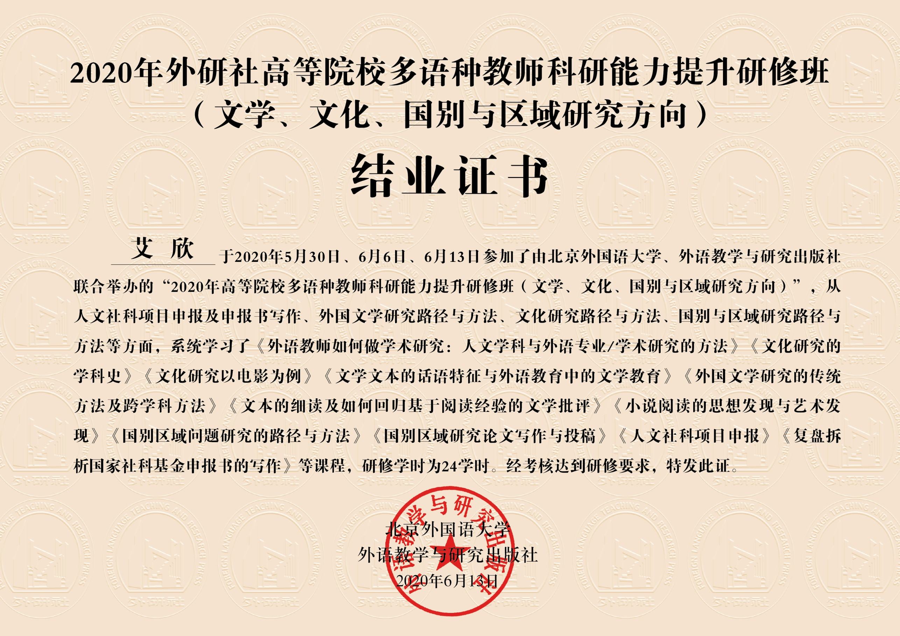
营造“小家”氛围 提升“家人”幸福
青年教职工参加各类培训班

Slide 14
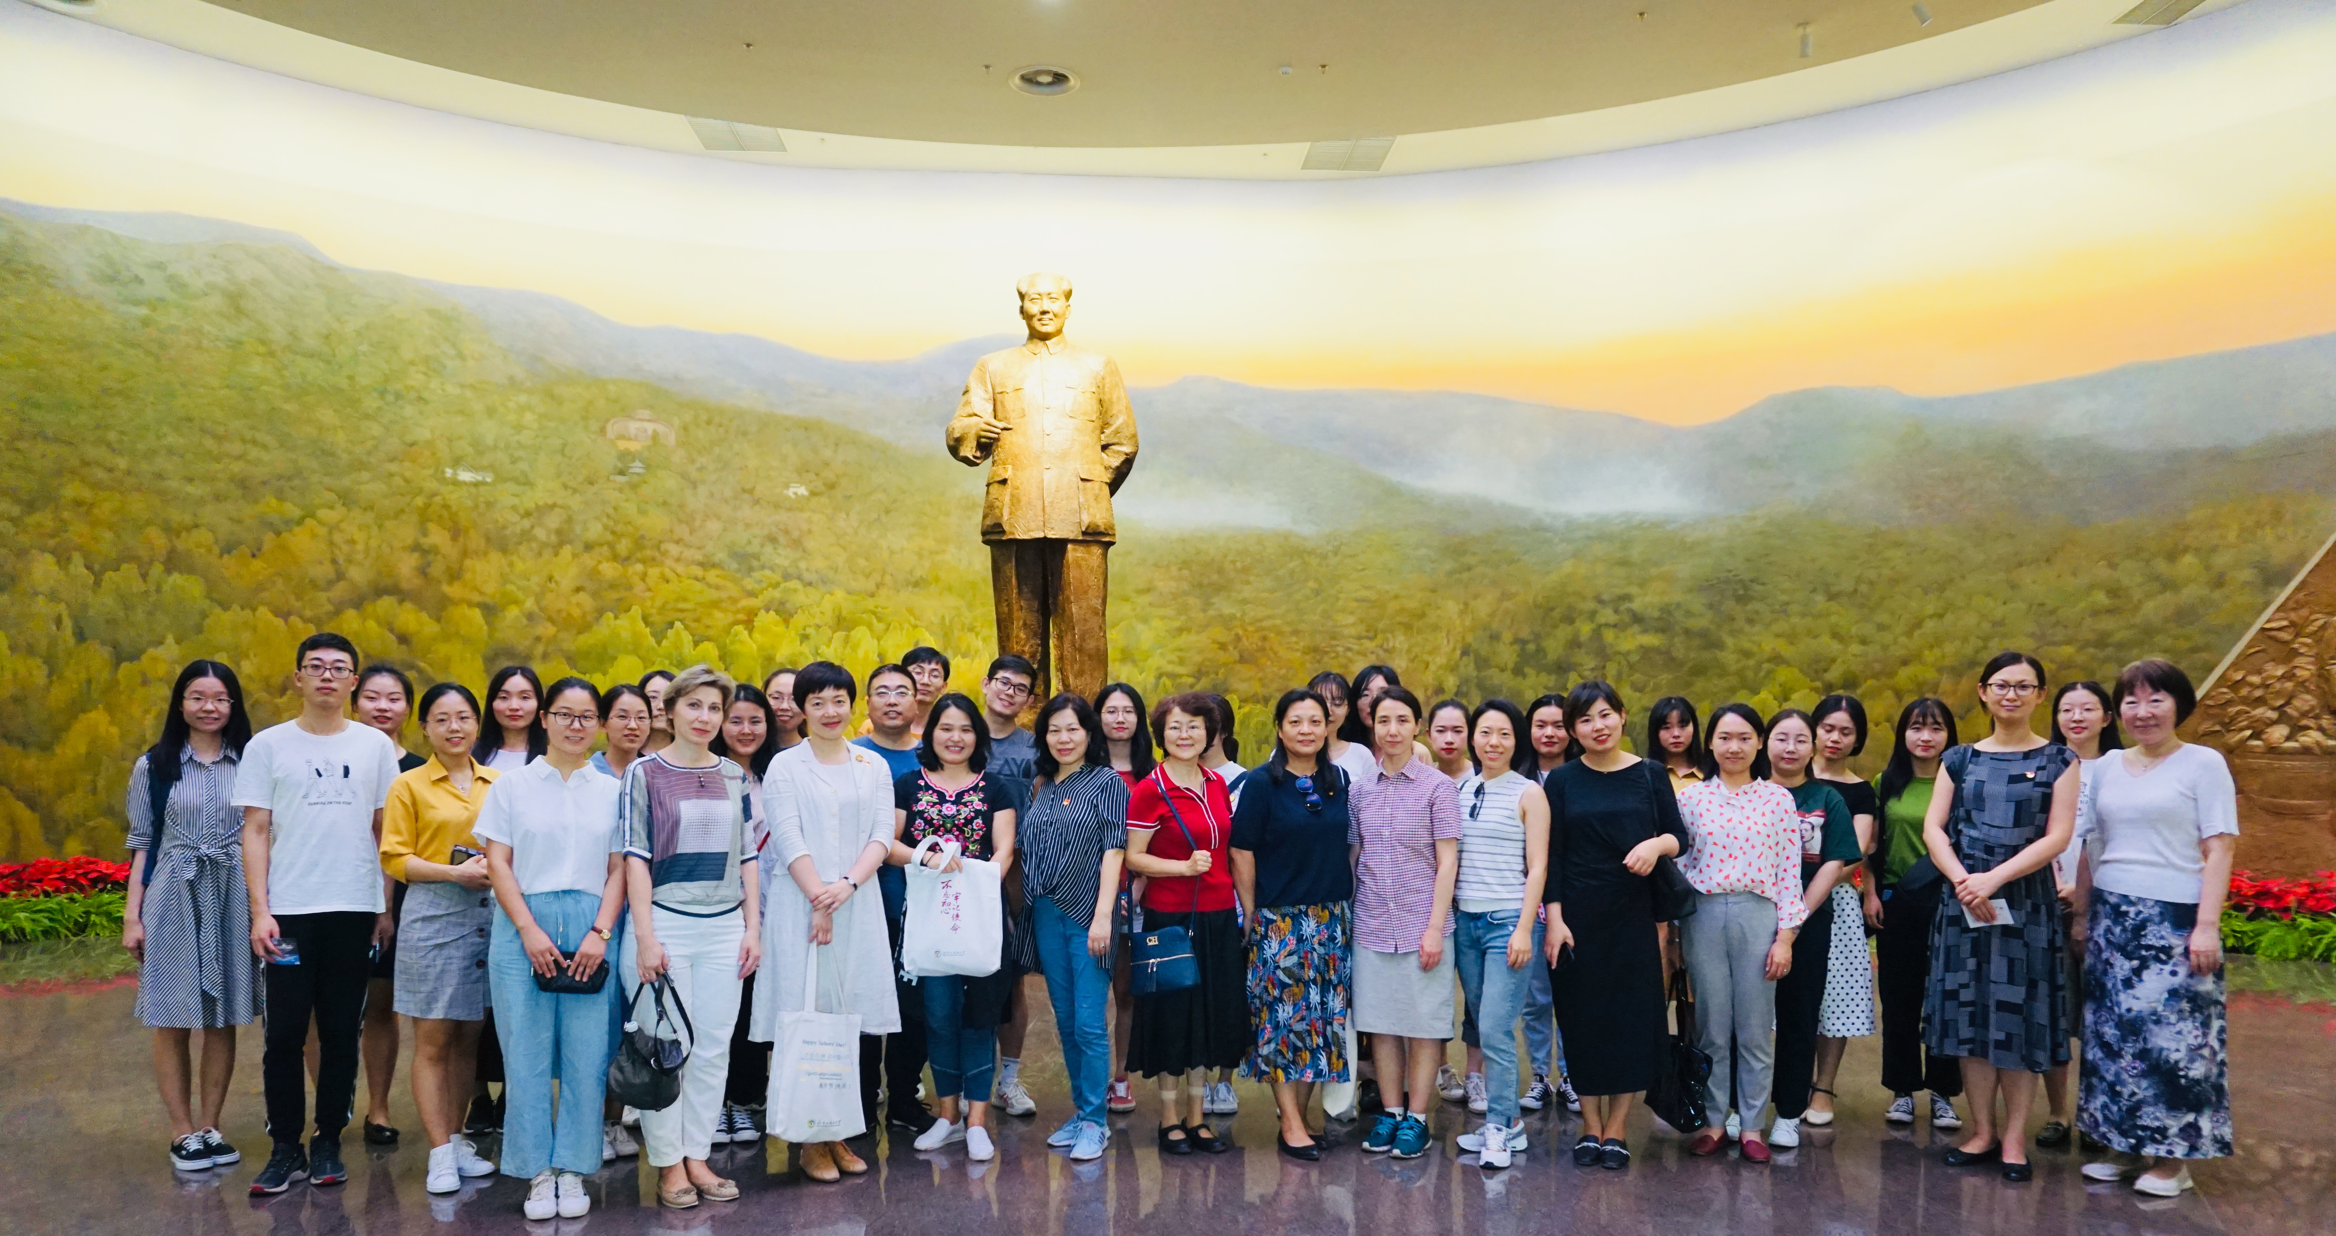
营造“小家”氛围 提升“家人”幸福
参加文体活动

Slide 15
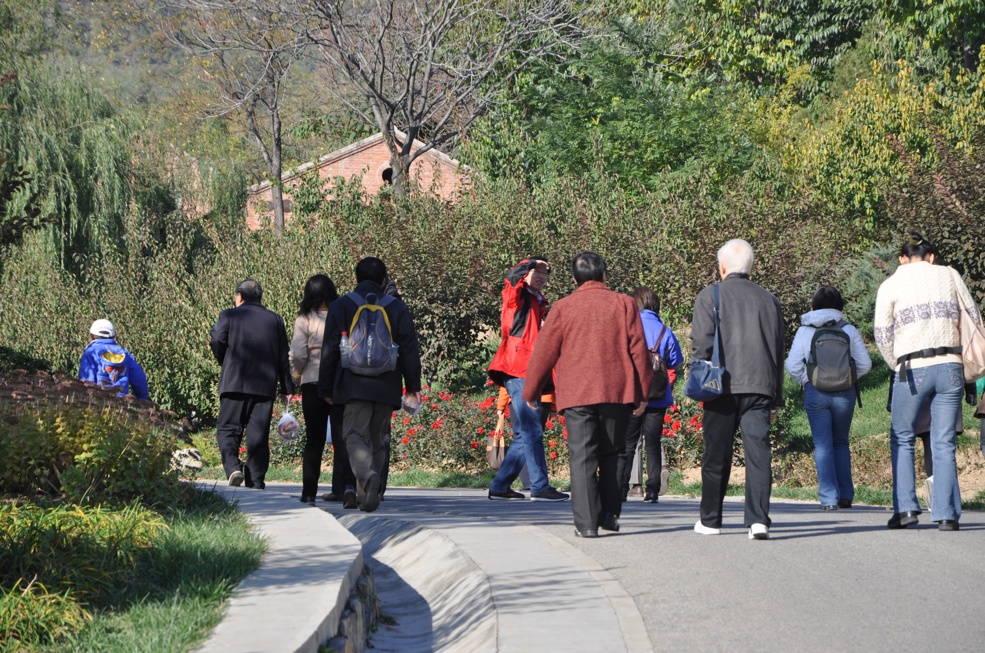
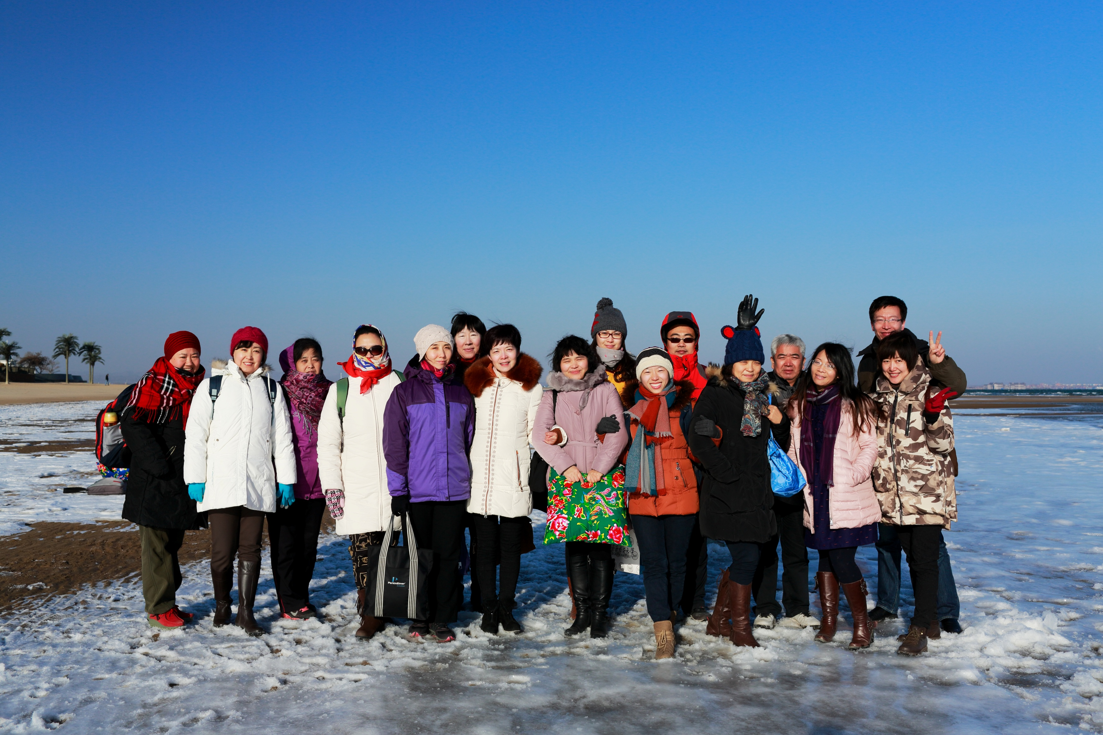
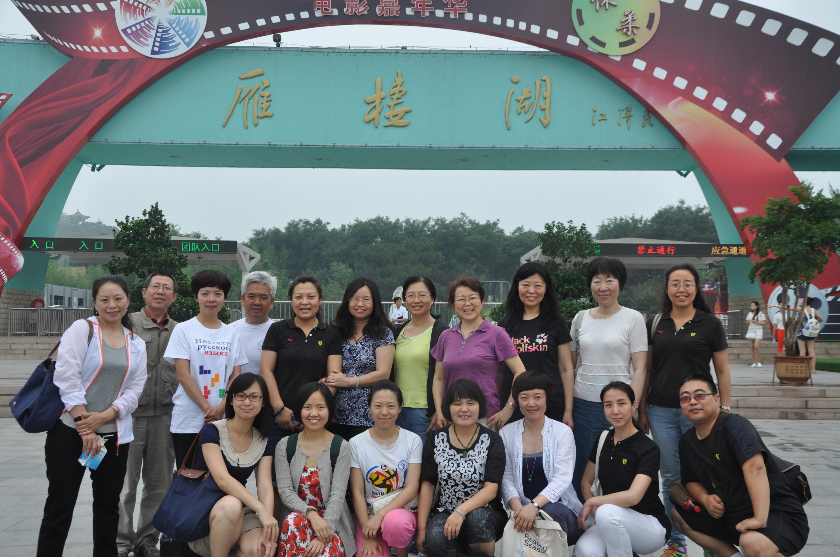
营造“小家”氛围 提升“家人”幸福
参加文体活动

Slide 16
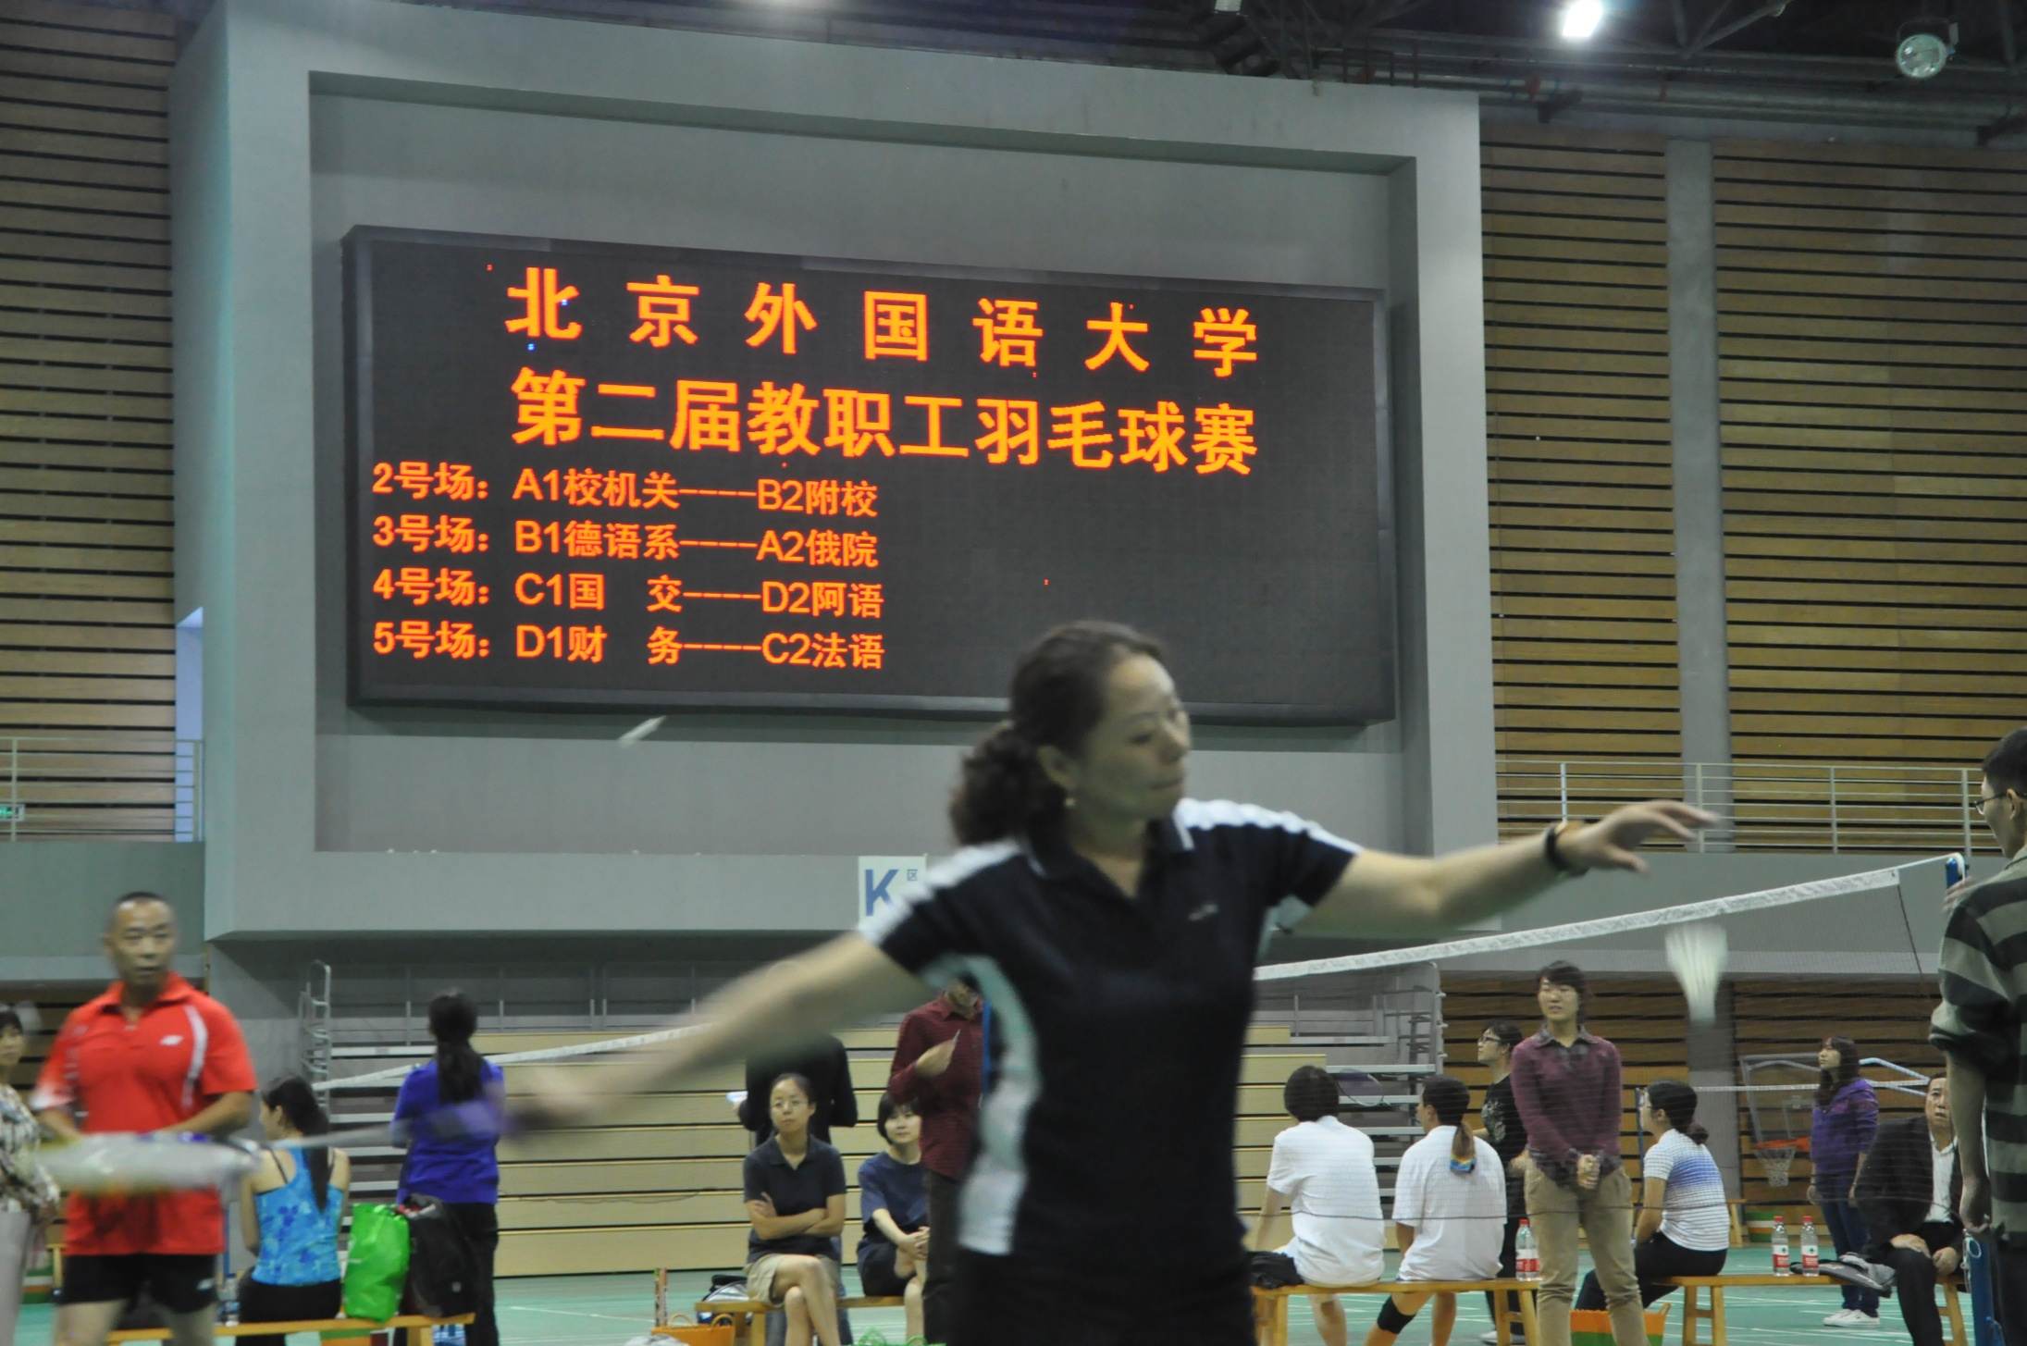
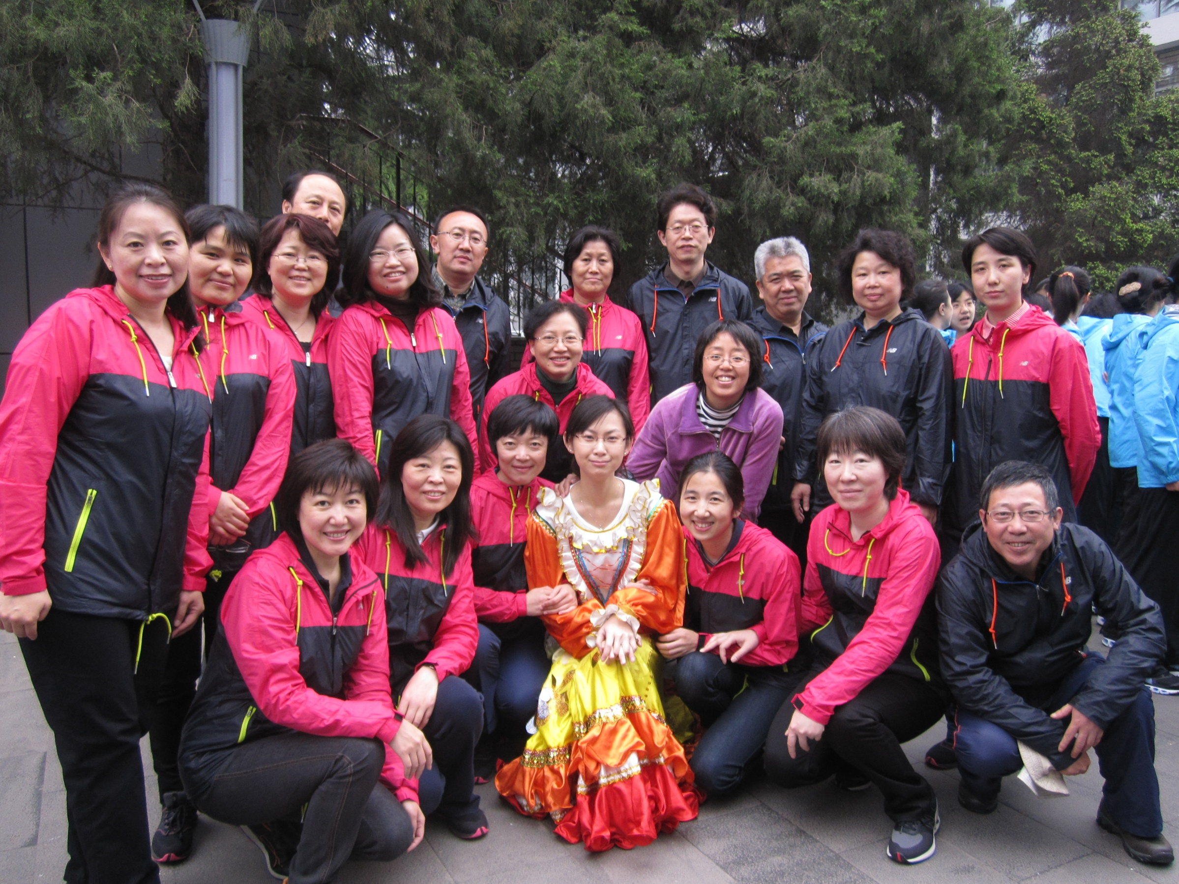
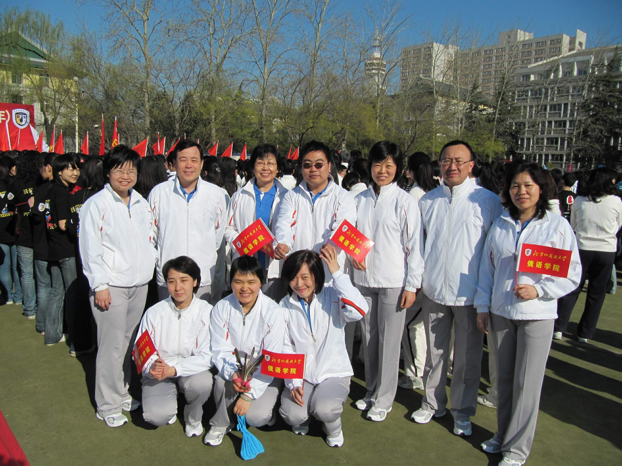
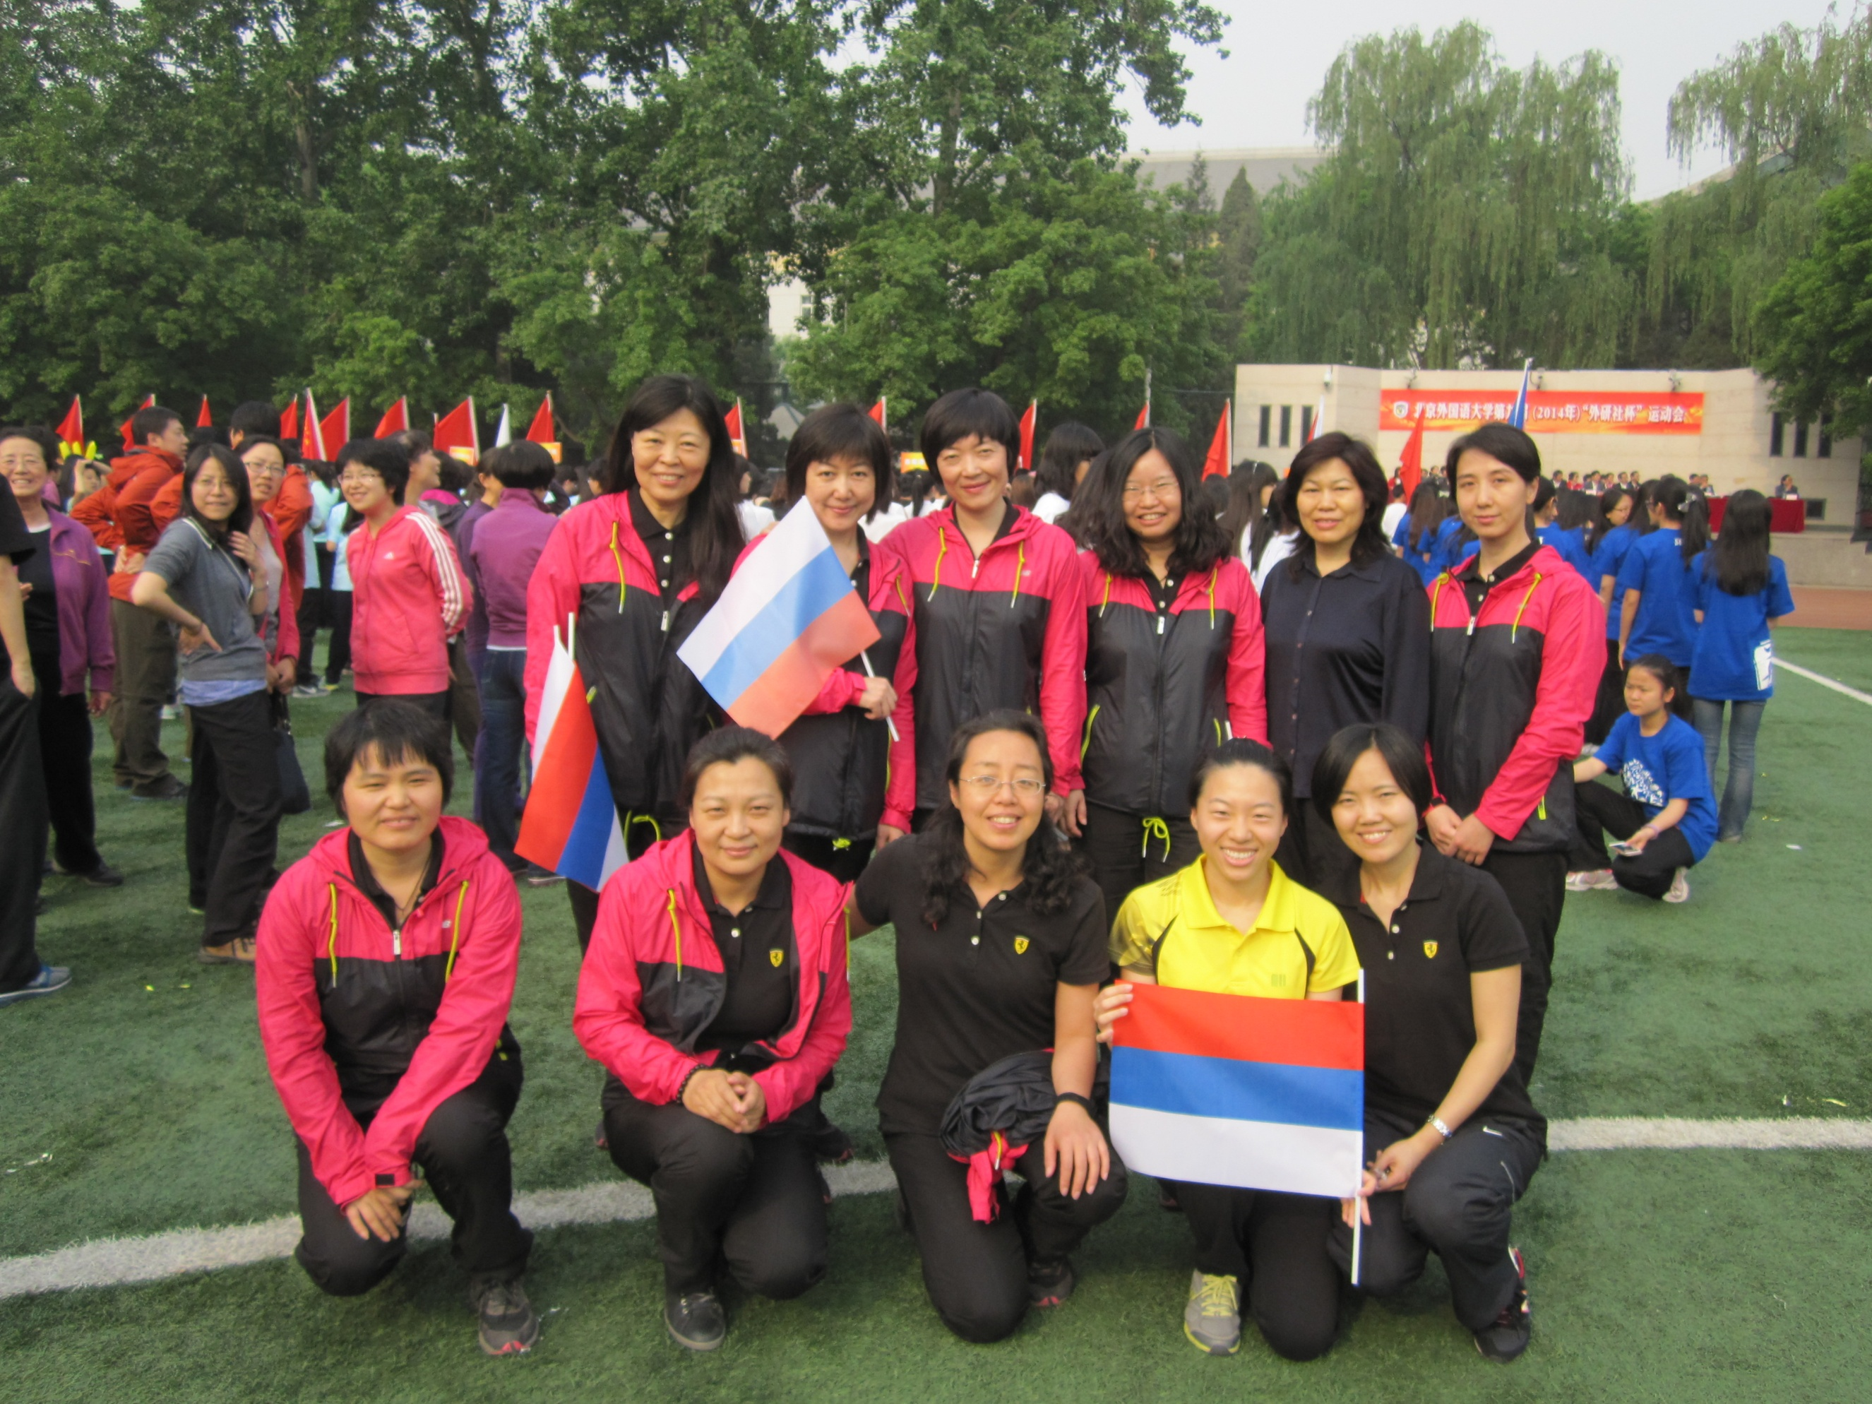
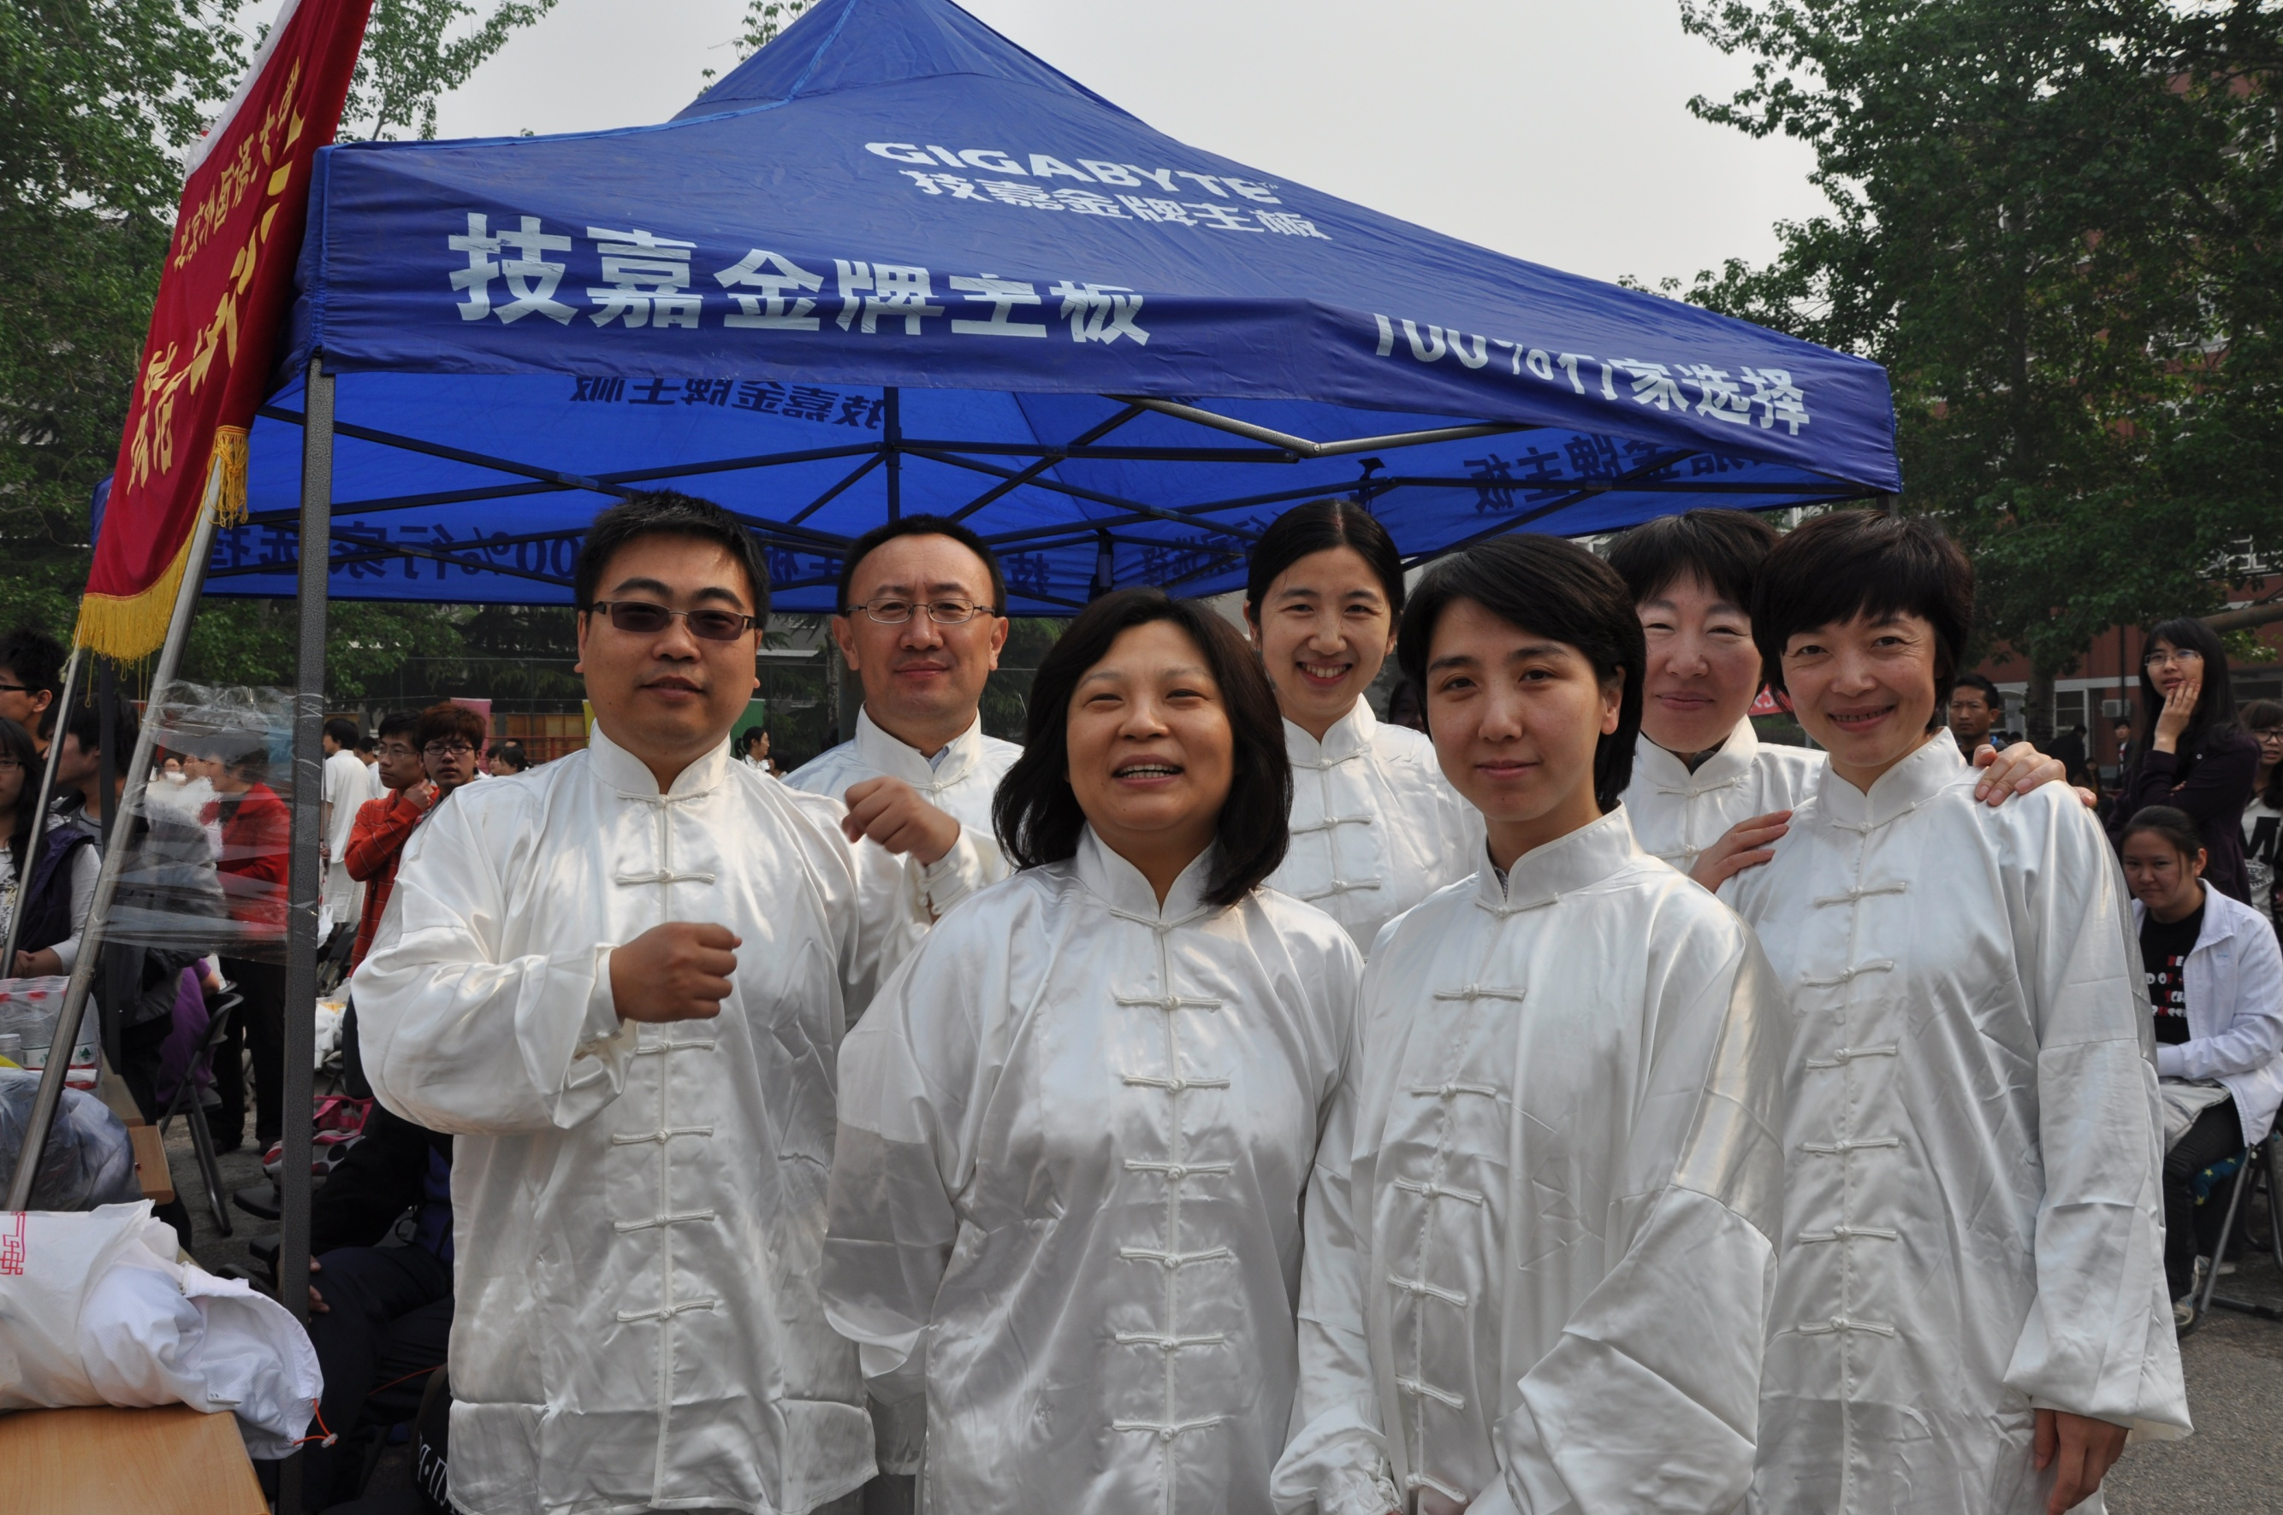
营造“小家”氛围 提升“家人”幸福
参加文体活动

Slide 17
谢 谢！

